Slide 1



МЕТОДИКА
РАСЧЕТА НЕСУЩЕЙ СПОСОБНОСТИ СВАЙ
О 219мм и О 325мм С АНКЕРНЫМИ НАКОНЕЧНИКАМИ А2, А3, А4, А5, А6, А7
СЕРИИ 1.411.3-11СМ.13
«СВАЯ МЕТАЛЛИЧЕСКАЯ ТРУБЧАТАЯ СМОТ»
МОСКВА 2015

Slide 2

УКД 624.154:624.139
С
Проектно-изыскательный институт ОАО «Фундаментпрект», г. Москва

Slide 3
Методика расчета несущей способности свай О 219мм и О 325мм с анкерными наконечниками А2, А3, А4, А5, А6, А7
серии 1.411.3-11см.13 «Свая металлическая трубчатая СМОТ»
Содержание
Введение 3
Исходные данные 4
Способ погружения свай и расчетные нагрузки 4
Краткая инженерно-геологическая характеристика площадок 6
Методика расчета несущей способности свай площадки 1 (для талых грунтов) по СП24.13330.2011 (СНиП 2.02.03-85) 10
4.1 Расчеты несущей способности сваи для площадки 1 14
4.1.1 Расчет эталонной сваи 15
Методика расчет несущей способности свай площадки 2 (для вечномерзлых грунтов) по СП25.13330.2012 (СНИП 2.02.04-88) 18
  Расчеты несущей способности сваи для площадки 2 20
    Расчет эталонной сваи 21
    Расчет анкерной сваи А2 24
    Расчет анкерной сваи А3 29
    Расчет анкерной сваи А4 33
    Расчет анкерной сваи А5 37
    Расчет анкерной сваи А6 41
    Расчет анкерной сваи А7 47 Заключение 49 Рекомендации по применению анкеров А2, А3, А4, А5, А6, А7 по серии 1.411.3-11см.13
«Свая металлическая трубчатая СМОТ» по типам грунтов 50
ОАО «Фундаментпроект»
125993, г. Москва, Волоколамское ш., д.1, стр.1

Slide 4
Методика расчета несущей способности свай О 219мм и О 325мм с анкерными наконечниками А2, А3, А4, А5, А6, А7
серии 1.411.3-11см.13 «Свая металлическая трубчатая СМОТ»
Список исполнителей
Начальник СП ПСО
Главный инженер СП ПСО
Е.Б. Козлова
Н.Б. Кутвицкая
Главный конструктор СП ПСО - В.А. Тимаков
Главный специалист
Руководитель группы Руководитель группы Ведущий инженер
- В.А. Трунева
Е.А. Мельников
С.А. Северьянова
Н.М. Подольная

Slide 5
Методика расчета несущей способности свай О 219мм и О 325мм с анкерными наконечниками А2, А3, А4, А5, А6, А7
серии 1.411.3-11см.13 «Свая металлическая трубчатая СМОТ»
Введение
Настоящая методика расчета несущей способности свай 0219мм и 0325мм с анкерными наконечниками А2, АЗ, А4, А5, А6, А7 по серии 1.411.3-11см. 13 «Свая металлическая трубчатая СМОТ» позволяет проводить расчеты при проектировании свайных фундаментов с анкерными сваями по серии «Свая металлическая трубчатая СМОТ».
Для разработки методики расчета несущей способности свай использованы материалы, предоставленные Заказчиком:
«Серия 1.411.3.3-11см.13 Свая металлическая трубчатая «СМОТ». Материалы для проектирования», разработанный ЗАО «УЗПТ «Маяк»;
- чертежи шифр 4570РД1.6.Р.03.КУ.182.000.АС.000 (лист 13), шифр 4570РД2-
2.ОО.Р.ОЗ.КУ.182.ООО.АС.ООО (лист4), разработанные ОАО «ВНИПИгаздобыча»;
чертежи шифр 4570РД1.1.Р.03КУ182.000.ИИ.000 (лист 2,3), разработанные ОАО
«ВНИПИгаздобыча»;
чертежи шифр 4570РД1.5.Р.03КУ523.000.ИИ.000 (лист 2,3), разработанные ОАО
«ВостСиб АГП».
Цель данной работы - методика расчета несущей способности свай Ø219мм и Ø325мм с анкерными наконечниками типа А2, АЗ, А4, А5, А6, А7 по серии 1.411.3-11см.13 «Свая металлическая трубчатая СМОТ» для двух типов грунтовых условий на примере площадок:
Площадка 1- площадка кранового узла N182 находится на территории Республики Саха (Якутия) Ленского района, и расположенная на 181,5 км трассы магистрального газопровода "Сила Сибири", участок Чаянда-Ленск;
Площадка 2- площадка КУ N522.8 на территории Республики Саха (Якутия) Олекминского района, расположенная на ПК5015+30.00 трассы магистрального газопровода "Сила Сибири" на участке КС-1 «Салдыкельская» - КС-2 «Олекминская».

Slide 6
Методика расчета несущей способности свай О 219мм и О 325мм с анкерными наконечниками А2, А3, А4, А5, А6, А7
серии 1.411.3-11см.13 «Свая металлическая трубчатая СМОТ»
Исходные данные
В расчете несущей способности свай на вдавливание, выдергивание и на совместное действие выдергивающей нагрузки и касательной силы морозного пучения рассмотрены сваи анкерного типа А2, АЗ, А4, А5, А6, А7 по серии 1.411.3-11см.13 «Свая металлическая трубчатая СМОТ». Расчеты выполнены для 2-х типов инженерногеологических условий, соответственно - площадка 1, площадка 2.
Способ погружения свай и расчетные нагрузки
В данной работе рассмотрены сваи анкерного типа А2, АЗ, А4, А5, А6, А7 по серии 1.411.3-11см.13 «Свая металлическая трубчатая СМОТ» диаметрами 219 мм и 325 мм с толщиной стенок 8мм. Способы погружения свай в грунты разных типов в соответствии с требованиями нормативных документов (СП 24.13330.2011 «СНиП 2.02.03-85 Свайные фундаменты» и СП 25.13330.2012 «СНиП 2.02.04-88 «Основания и фундаменты на вечномерзлых грунтах») рассмотрены два способа погружения свай:
для талых грунтов (площадки 1) - буровой;
для мерзлых грунтов (площадка 2) - буроопускной.
Буровой способ погружения. В предварительно пробуренные под глинистым раствором скважины большего диаметра с последующим заполнением бетонным раствором, устанавливается металлическая труба с анкером. После её установки заполняется внутренняя полость. Заполнение скважины и внутренней полости трубы рекомендуется принять бетоном класса не ниже В15. Нагрузку допускается передавать после полного набора прочности бетона. Бетонный раствор в расчете принимаем плотностью 2,2 т/м³.
Буроопускной способ погружения. В предварительно пробуренные скважины большего диаметра ( не менее чем на 5 см больше диаметра сваи) с последующим заполнением ц.п. раствором, устанавливается металлическая труба с анкером. После её установки заполняется внутренняя полость. Заполнение скважины и полости трубы рекомендуется принять ц.п. раствором марки не ниже М100 или бетоном класса не ниже В7,5, а в пределах слоя сезонного промерзания и выше - бетоном класса не ниже В15. Нагрузку допускается передавать после полного смерзания сваи с раствором и грунтом. Бетонный раствор в расчете принимаем плотностью 1,8 т/м³.
Расчетная схема нагружения в соответствии с заданием:
величина вдавливающей нагрузки - 1\1вд =300,0 кН.
величина выдергивающей нагрузки-1Чвыд= 150,0 кН. Уровень ответственности сооружения принят - II.
Коэффициент надежности по ответственности Yn = 1,15 (СП 24.13330.2011«СНиП

Slide 7
Методика расчета несущей способности свай О 219мм и О 325мм с анкерными наконечниками А2, А3, А4, А5, А6, А7
серии 1.411.3-11см.13 «Свая металлическая трубчатая СМОТ»
2.02.03-85 Свайные фундаменты).
Расчеты выполнены в соответствии с требованиями следующих нормативных документов:
- СП 24.13330.2011 «СНиП 2.02.03-85 Свайные фундаменты»;
СП 25.13330.2012 «СНиП 2.02.04-88 «Основания и фундаменты на вечномерзлых грунтах».
Несущая способность сваи для восприятия вдавливающей и выдергивающей нагрузок, а также на совместное действие выдергивающей нагрузки и касательной силы морозного пучения определяется для двух моделей контакта сваи:
модель 1 - несущая способность сваи рассчитывается на контакте металлической сваи с раствором (металл - раствор), заполняющим полость скважины, тогда uн соответствует периметру металлической сваи;
модель 2 - несущая способность сваи рассчитывается на контакте условной сваи с грунтом (раствор - грунт), где условная свая - это свая сформировавшаяся при заполнении раствором полости сваи и скважины, тогда uн соответствует периметру условной сваи (диаметру скважины).
Для оценки эффективности различных видов анкеров для всех типов геологических условий и для обеих расчетных моделей рассчитана несущая способность «эталонной» сваи из металлической трубы без анкеров, имеющей диаметры, соответствующие рассмотренным анкерным сваям.
Диаметр скважин принят для «эталонной» сваи (без анкера):
при диаметре трубы 219мм - 300мм,
при диаметре трубы 325мм - 400мм.
Для анкерных свай диаметр скважин принят равным не менее диаметра анкера (см. описание соответствующего анкера).

Slide 8
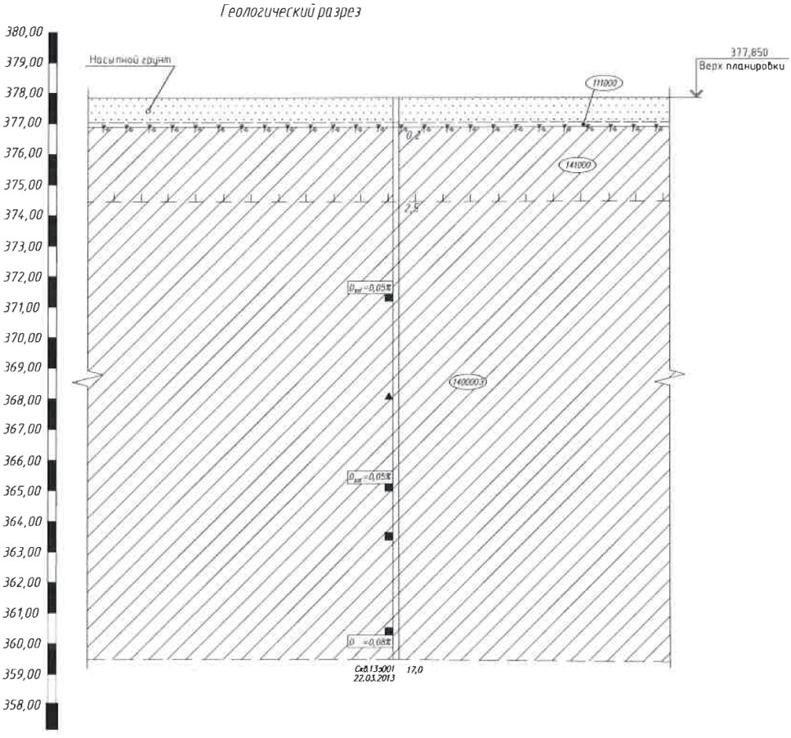
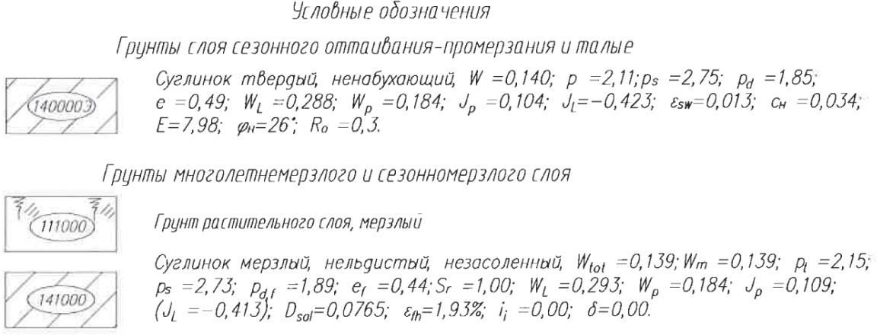
Методика расчета несущей способности свай О 219мм и О 325мм с анкерными наконечниками А2, А3, А4, А5, А6, А7
серии 1.411.3-11см.13 «Свая металлическая трубчатая СМОТ»
3. Краткая инженерно-геологическая характеристика площадок.
Площадка 1 кранового узла N182 находится на территории Республики Саха (Якутия) Ленского района и расположена на км 181.5 трассы магистрального газопровода "Сила Сибири", участок Чаянда-Ленск. Этап 1.
Рисунок 1 - Инженерно-геологический разрез, характеризующий расчетные условия площадки 1.

Slide 9
Методика расчета несущей способности свай О 219мм и О 325мм с анкерными наконечниками А2, А3, А4, А5, А6, А7
серии 1.411.3-11см.13 «Свая металлическая трубчатая СМОТ»
По заданию заказчика поверхность спланирована насыпью толщиной 1,0 м. Насыпь подстилается почвенно-растительным слоем.
Принято, что насыпь отсыпается из песков мелких и пылеватых при степени влажности
S_{r}>0,95 или из глинистых грунтов при показателе текучести I1>0,5.
Нормативная глубина сезонного промерзания сезонно-мерзлого слоя (СМС) равна 2,4м. Принято, что насыпь отсыпана на сезонно-мерзлый слой в весенне-летнее время (СМС максимальной глубины). Грунты сезонно-мерзлого слоя (СМС) представлены суглинком нельдистым незаселенным с I1 = - 0,423<0,500.
Расчетная глубина сезонного промерзания грунта принимается равной h_{fh}= 3,1 м, из которых:
сильнопучинистый насыпной грунт толщиной h_{fh}= 0,7 м от спланированной насыпи;
слабопучинистый грунт толщиной h_{fh}= 2,4 м.
И н же н е р н о - ге ол о г и ч е с к и е у с л о в и я н и же с е зо н н о - м е р з л о го с л оя С М С характеризуются распространением до глубины разведочной скважины 17,0 м от природной поверхности рельефа суглинком твердым ненабухающим.
Грунты находятся в талом состоянии и используются по принципу II в соответствии с рекомендациями СП 25.13330.2012, т.е. с сохранением талого состояния.

Slide 10
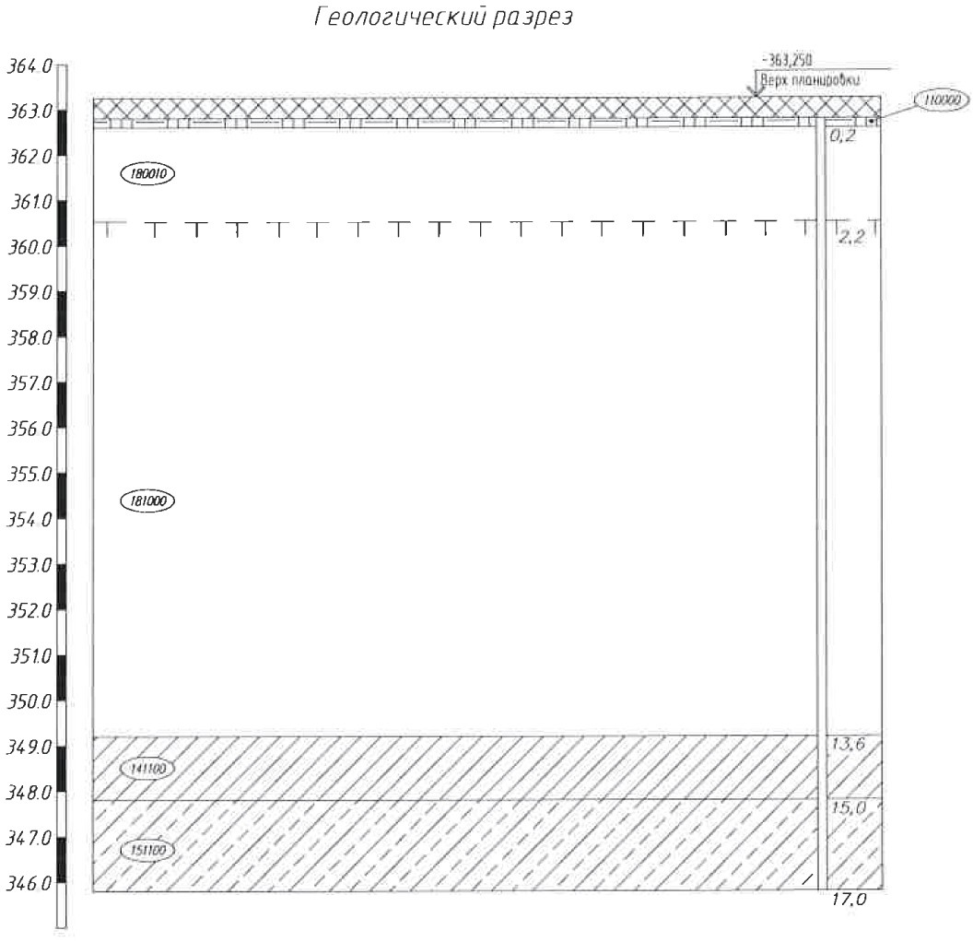
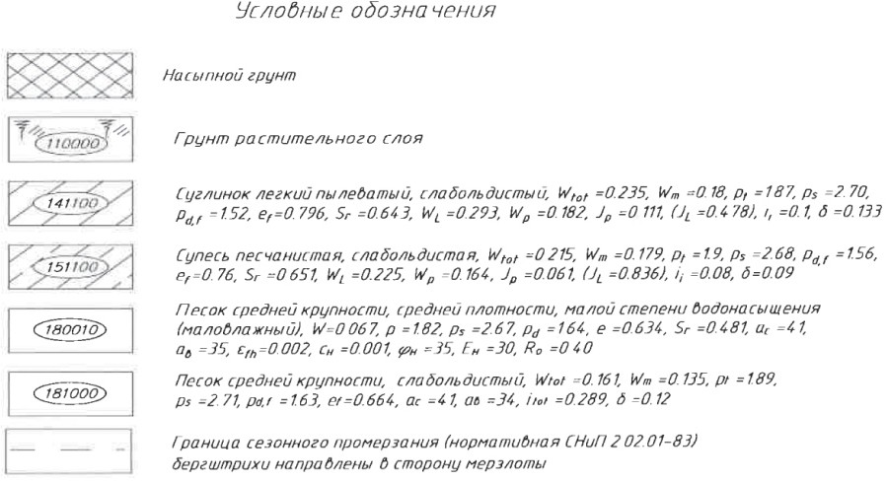
Методика расчета несущей способности свай О 219мм и О 325мм с анкерными наконечниками А2, А3, А4, А5, А6, А7
серии 1.411.3-11см.13 «Свая металлическая трубчатая СМОТ»
Площадка 2. Магистральный газопровод «Сила Сибири». Этап 2.2 Участок «КС-1 «Садыкельская» - КС-2 «Олекминская». Крановый узел № 523
Рисунок 2 - Инженерно-геологический разрез, характеризующий расчетные условия площадки 2.

Slide 11
Методика расчета несущей способности свай О 219мм и О 325мм с анкерными наконечниками А2, А3, А4, А5, А6, А7
серии 1.411.3-11см.13 «Свая металлическая трубчатая СМОТ»
По заданию заказчика поверхность спланирована насыпью толщиной 0,5 м. Насыпь подстилается почвенно-растительным слоем толщиной 0,2 м.
Принято, что насыпь отсыпана песками мелкими и пылеватыми при степени влажности
S_{r}>0,95 или из глинистых грунтов при показателе текучести I1 >0,5.
Нормативная глубина сезонного оттаивания СТС природных грунтов равна 2,2 м. Насыпь отсыпана на сезонно-талый слой. Грунты сезонно-талого слоя (СТС) представлены песком средней крупности, средней плотности, малой степени водонасыщения непучинистые и насыпным грунтом.
В расчете значения касательной силы морозного пучения расчетная глубина пучения принимается равной 0,7 м.(насыпь), т.к. грунты СТС непучинистые.
Инженерно-геологические условия ниже сезонно-талого слоя СТС характеризуются распространением до глубины 13,6 м от природной поверхности рельефа без учета планировки слабольдистого песка средней крупности (в мерзлом состоянии). Пески средней крупности подстилаются:
в интервале глубин от 13,6 м до 15,0 м суглинком легким пылеватым слабольдистым;
в интервале глубин от 15,0 м и до глубины разведочной скважины (17,0 м) супесью песчанистой слабольдистой.
Средняя температура грунтов по глубине погружения сваи ниже сезонно-талого слоя СТС в соответствии с заданием равна минус 0,2°С. Грунты находятся в мерзлом состоянии и используются по принципу I в соответствии с рекомендациями СП 25.13330.2012.

Slide 12




Методика расчета несущей способности свай О 219мм и О 325мм с анкерными наконечниками А2, А3, А4, А5, А6, А7
серии 1.411.3-11см.13 «Свая металлическая трубчатая СМОТ»
4. Методика расчета несущей способности свай площадки 1 (для талых грунтов) по СП24.13330.2011 (СНиП 2.02.03-85)
Примечание: Ссылки на пункты и номера формул соответствуют пунктам и номерам формул СП24.13330.2011.
Сваю работающую на сжимающую нагрузку по несущей способности грунта
основания рассчитываем исходя из условия:
Fd - несущая способность сваи;
N - расчетная нагрузка, передаваемая на сваю;
= 1,4 - коэффициент надежности по грунту (п.7.1.11);
= 1 - при односвайном фундаменте;
= 1,15 - коэффициент надежности по назначению (ответственности) сооружения.
Согласно СП24.13330.2011, п.7.2.6 несущую способность Fd, кН (тс), буровой сваи, погружаемой с выемкой грунта и заполняемой бетонным раствором, работающей на сжимающую нагрузку следует определять по формуле:
- коэффециент условий работы сваи в грунте, принимаемый = 1;
- коэффециент условий работы грунта под нижним концом = 1;
R - расчетное сопротивление грунта под нижним концом сваи, кПа (тс/м²), принимаемое по п.7.2.7;
А - площадь опирания сваи, м²;
u - наружный периметр поперечного сечения ствола сваи, м;
fi - расчетное сопротивление i-ro слоя грунта основания по боковой поверхности сваи, кПа (тс/м²), принимаемое по табл.7.3;
hi - толщина i-ro слоя грунта, соприкасающегося с боковой поверхностью сваи, м;
- коэффициент условий работы грунта по боковой поверхности сваи, зависящий от способа образования скважины и условия бетонирования, принимаемый по табл. 7.6.

Slide 13





Методика расчета несущей способности свай О 219мм и О 325мм с анкерными наконечниками А2, А3, А4, А5, А6, А7
серии 1.411.3-11см.13 «Свая металлическая трубчатая СМОТ»
Сваю работающую на выдергивающую нагрузку по несущей способности грунта основания рассчитываем исходя из условия:
Fdu - несущая способность сваи по боковой поверхности;
Nвыд - расчетная выдергивающая нагрузка, передаваемая на сваю;
= 1,4 - коэффициент надежности по грунту (п.7.1.11);
= 1 - при односвайном фундаменте;
= 1,15 - коэффициент надежности по назначению (ответственности) сооружения.
Согласно СП24.13330.2011, п.7.2.9 несущую способность по боковой поверхности Fdu, кН (тс), буровой сваи, работающей на выдергивающую нагрузку следует определять по формуле:
где: u, , fi, hi - то же, что и в формуле (7.11);
= 0,8 - коэффициент условий работы сваи в грунте.
Расчет устойчивости основания на совместное действие выдергивающей нагрузки и касательной силы морозного пучения грунтов следует проверять по условию (приложение Ж):
- расчетная удельная касательная сила пучения, кПа (кгс/см²), определяется опытным путем, т.к. в инженерно-геологическом отчете данный показатель отсутствует, принимаем его по табл. Ж1.;
Аfh - площадь боковой поверхности смерзания фундамента в пределах расчетной глубины сезонного промерзания-оттаивания грунта, м² (см²);
F - расчетная нагрузка на сваю, кН (кгс), принимаемая с коэффициентом 0,9 по наиболее невыгодному сочетанию нагрузок и воздействий, включая выдергивающие.
В расчете принято F= 0 - для строительного периода; Р- вес сваи, принимаемый с коэффициентом 0,9; Nвыд - выдергивающая нагрузка;
Frt - расчетное значение силы, удерживающей сваю от выпучивания вследствие трения его боковой поверхности о талый, лежащий ниже расчетной глубины промерзания, кН (тс);
= 1,0 - коэффициент условий работы;
= 1,1 - коэффициент надежности по назначению сооружения.
В соответствии с примечанием 3 к таблице Ж.1 значение следует умножать на коэффициент 0,8 (для металлической поверхности).

Slide 14

Методика расчета несущей способности свай О 219мм и О 325мм с анкерными наконечниками А2, А3, А4, А5, А6, А7
серии 1.411.3-11см.13 «Свая металлическая трубчатая СМОТ»
Расчетное значение силы F_{rf} кН (тс), удерживающей сваю от выпучивания, определяется по формуле:
где: u, fi, hi - то же, что и в формуле (7.11);
Слой сезонного промерзания-оттаивания грунта представлен 2-мя видами характеристик грунтов:
- для сильнопучинистого слоя грунта CMC h_{fh} - 0,7 м, =110 кПа
- для слабопучинистого слоя грунта CMC h_{fh} - 2,4 м, = 62 кПа

Slide 15
Методика расчета несущей способности свай О 219мм и О 325мм с анкерными наконечниками А2, А3, А4, А5, А6, А7
серии 1.411.3-11см.13 «Свая металлическая трубчатая СМОТ»
В расчетах использованы следующие обозначения и величины геометрических параметров:
периметр сваи диаметра 219 мм
U219 = тт * 0,219 = 3,14 * 0,219 = 0,688 м;
периметр сваи диаметра 325 мм
U325 = тт * 0,325 + 3,14 * 0,325 = 1,020 м;
площадь опирания сваи диаметра 219 мм на грунт А219 = тт*0,219²/4 = 0,0376 м² = 0,038 м²;
площадь опирания сваи диаметра 325 мм на грунт А325 = тт*0,325²/4 = 0,082 м² = 0,083 м²;
Lнес - длина несущей части сваи по боковой поверхности (см. расчеты);
Lан - длина анкерной части сваи (см. расчеты); L - длина свободной части (см. расчеты); Расчетная нагрузка на сваю: N = Nвд + Р, где
Р = Рсв + Рб
Рсв = Р1 + Р2 + р*Lсе* 1 - вес металлической сваи с заполнением Р1 - вес наконечника
Р2 - вес заполнения полости трубы
р = 41,63кг на 1м (0,04163 тс) - вес трубы диаметра 219*8 р = 62,54кг на 1м (0,06254 тс) - вес трубы диаметра 325*8 Lсв - длина сваи без высоты наконечника
1 = 1,05 - коэффициент надежности по нагрузке для металлических конструкций (табл.1 СНиП 2.01.07-85*)
а а
Р св = Р + Р1 + Р2 + р*Lсе* 1 - вес анкерной сваи с заполнением раствором
Рб - вес бетона, заполняющего полость скважины, вычисляется по формуле Рб = Sскв * Lв гр. * , где
Sскв - площадь скважины; Sскв = тт*D²/4 Lв гр. - длина сваи, загубленная в грунт
- плотность бетонного раствора, т/м³

Slide 16
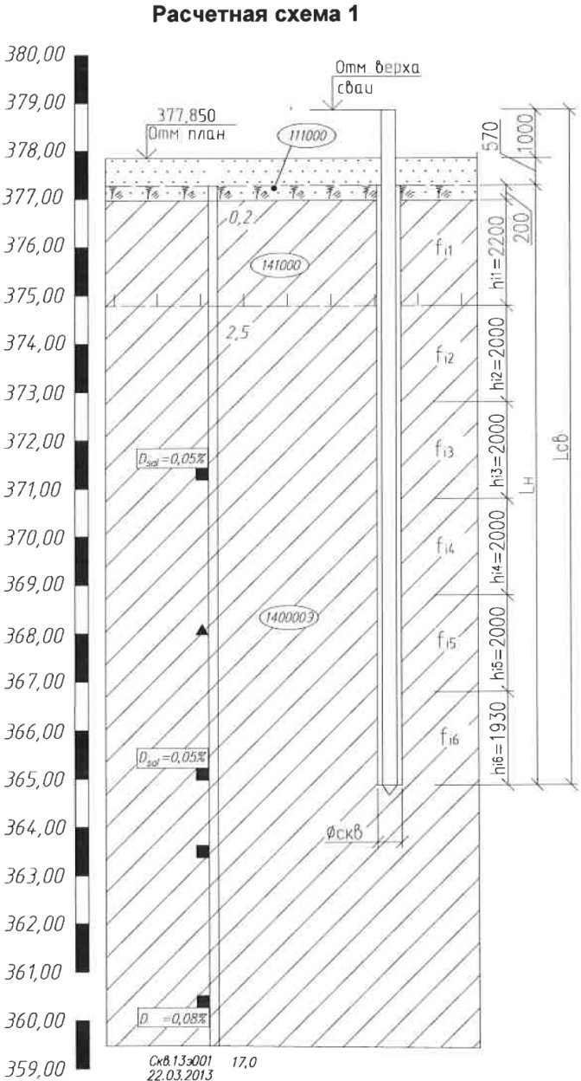
Методика расчета несущей способности свай О 219мм и О 325мм с анкерными наконечниками А2, А3, А4, А5, А6, А7
серии 1.411.3-11см.13 «Свая металлическая трубчатая СМОТ»
4.1 РАСЧЕТЫ НЕСУЩЕЙ СПОСОБНОСТИ СВАИ ДЛЯ ПЛОЩАДКИ 1

Slide 17
Методика расчета несущей способности свай О 219мм и О 325мм с анкерными наконечниками А2, А3, А4, А5, А6, А7
серии 1.411.3-11см.13 «Свая металлическая трубчатая СМОТ»
4.1.1 Расчет эталонной сваи
Для сваи Ø219*8, L=15м
Модель 1
Максимальная расчетная нагрузка на сваю: N=N_{вд}+ Р_{св} =30+1,72 = 31,72тс Р_{св} = 0,008 +1,06+0,04163*15 *1,05=1,72 тс
L_{вгр.} = 13М А₂₁₉ = 0,038 м
2
U₂₁₉ = 0,688
L_{нес} = 12,43 м;
Величина сцепления бетона _{с ц} с металлической поверхностью составляет 20кг/см²=200 т/м² («Железобетонные конструкции», К.В. Сахновский, стр.67).
Удерживающая сила по боковой поверхности бетона с металлом составит:
F_{b}= 200*0,688*12,43 = 1710 т
Срыв сваи по контакту металл-бетон при заданной нагрузке 31,72 тс происходить не будет. Срыв будет происходить по контакту бетон-грунт (модель 2).
Учитывая, большую величину силы сцепления металла с бетоном (модель 1) для талых грунтов применять металлические сваи с анкерами при устройстве буровым способом нецелесообразно.
Модель 2
Максимальная расчетная нагрузка на сваю: N=N_{вд}+P=30+2,71 = 32,71 тс Р= Р_{св}+Р_{б}=1,72+0,99=2,71 тс
Р_{св} = 0,008 +1,06+0,04163*15 *1,05=1,72 тс
Р_{б} =(3,14*0,300 /4* 14,0-3,14*0,2195 /4*14,0)*2,2=(0,98-0,53)*2,2=0,99 тс
2 2
Длина буровой скважины L=14 м, диаметр-300 мм А_{скв300} = 0,07 м
2
U_{скв300} = 0,942 м
L_{нес}= 12,43 м (R=159,2 тс/м по табл. 7.8);
2
В соответствии с примечанием 2 к таблице 7.3 расчленяем пласты грунта на однородные слои толщиной не более 2 м и определяем соответствующие значения f_{i} (см. расчетную схему 1):
f₁=3,675 тс/м²; f₂=5,05 тс/м²; f₃=5,7 тс/м²; f₄=6,1 тс/м²; f₅=6,425 тс/м²; f₆=6,71 тс/м²
Расчет несущей способности сваи на сжимающую нагрузку
1,15 - коэффициент, принимаемый по табл. 7.3 примечание 4.
F_{d}=1 [1*159,2*0,07+0,942*0,6*1,15*(3,675*2,5 + 5,05*2,0 + 5,7*2,0+6,1*2,0+6,425*2,0+6,71*1,93)] = 11,14+44,68 = 55,82 тс

Slide 18



Методика расчета несущей способности свай О 219мм и О 325мм с анкерными наконечниками А2, А3, А4, А5, А6, А7
серии 1.411.3-11см.13 «Свая металлическая трубчатая СМОТ»
Расчет несущей способности сваи на выдергивающую нагрузку
F_{du} = 0,8 х 44,68 =35,74 тс
Расчет на совместное действие выдергивающей нагрузки и касательной силы морозного пучения грунта:
^{- т}f h 1
= 110,0 кПа для сильнопучинистого слоя грунта на поверхно сти и
распространенного до глубины 0,7 м;
т_{fh1} = 62,0 кПа для слабопучинистого слоя грунта, распространенного в интервале глубин от 0,7 м до 3,1 м;
А_{fh} - площадь боковой поверхности смерзания фундамента в пределах расчетной глубины сезонного промерзания - оттаивания грунт, м²,
A_{fh} = u * h_{fh}, тогда
для сваи диаметра 300 мм в пределах сильнопучинистого слоя грунта СМС
A_{fh} = 0,942*0,7 = 0,659 м ;
2
для сваи диаметра 300 мм в пределах слабопучинистого слоя грунта СМС
A_{fh} = 0,942*2,4 = 2,261 м ;
2
т_{fh}*A_{fh}+N_{выд}-P*0,9=11,00*0,659+6,2*2,261+15-2,71*0,9 = 33,83 тс
F_{r}= 0,942*0,6*1,15*(5,05*2,0+5,7*2,0+6,1*2,0+6,425*2,0 + 6,71*1,93) =38,67 тс
33,83 тс < 35,15 тс - условие выполняется, то есть свая, при действии сил морозного пучения и выдергивающей нагрузки, остается устойчивой.
Сваи Ø325*8, L=13 м
Модель 1.
Так как срыва сваи по контакту металл-бетон происходить не будет и учитывая, большую величину силы сцепления металла с бетоном для талых грунтов, то производить расчет по модели 1 нецелесообразно (см. расчет по модели 1 для сваи Ø219*8, L=15 м)
Модель 2.
Максимально расчетная нагрузка на сваю: N=N_{вд}+P=30+4,13=34,13 тс Р= Р_{св}+Р_{б}=3,01+1,12=4,13 тс
Р_{св} = 0,012 +2,14+0,06254x13 х1,05=3,01 тс
Р_{б} =(3,14*0,400 /4*12,0-3,14*0,325 /4*12,0)*2,2=(1,51-1,0)*2,2=1,12 тс
2 2
Длина буровой скважины L=12 м, диаметр - 400 мм А_{скв400}= 0,125 м ; U_{скв400}= 1,256 м
2

Slide 19



Методика расчета несущей способности свай О 219мм и О 325мм с анкерными наконечниками А2, А3, А4, А5, А6, А7
серии 1.411.3-11см.13 «Свая металлическая трубчатая СМОТ»
L_{нес} = 11,43 м
R=148,0 тс/м² по табл. 7,8
В соответствии с примечанием 2 к таблице 7.3 расчленяем пласты грунта на однородные слои толщиной не более 2 м и определяем соответствующие значения /у (см. расчетную схему 1):
f₁=3,675 тс/м ; f₂=5,05 тс/м ; f₃=5,7 тс/м ; f₄=6,1 тс/м ; f₅=6,425 тс/м ; f₆=6,64 тс/м .
2 2 2 2 2 2
Расчет несущей способность сваи на сжимающую нагрузку 1,15 - коэффициент, принимаемый по табл. 7.3 примечание 4.
F_{d}=1 [1*148,0*0,125 + 1,256*0,6*1,15(3,675*2,5 + 5,05*2,0 + 5,7*2,0 +6,1*2,0+6,42*2,0+6,64*
*0,93)] =18,5+53,71=72,21тс
Расчет несущей способности сваи на выдергивающую нагрузку
F_{du} =0,8 -53,71 = 42,91тс
Расчет на совместное действие выдергивающей нагрузки и касательной силы морозного пучения грунта:
A_{fh}- площадь боковой поверхности смерзания фундамента в пределах расчетной глубины сезонного промерзания - оттаивания грунт, м²,
A_{fh}= u * h_{fh}, тогда
для сваи диаметра 400 мм в пределах сильнопучинистого слоя грунта СМС
A_{fh}= 1,256*0,7=0,88 м ;
2
для сваи диаметра 400 мм в пределах слабопучинистого слоя грунта СМС А_{fh}=1,256x2,4=3,01 м ;
2
т_{fh}*А_{fh}+N_{выд}-P*0,9=11,00*0,88+6,2*3,01+15-4,13*0,9= 39,62 тс
F_{r} = 1,256*0,6*1,15(5,05*2,0+5,7*2,0+6,1*2+6,42*2,0+6,64*0,93)=45,69 тс
39,62 тс < 41,54 тс - условие выполняется, то есть свая, при действии сил морозного пучения и выдергивающей нагрузки, остается устойчивой.
ВЫВОДЫ: Срыв сваи по контакту металл-бетон (модель 1) происходить не будет.
Срыв будет происходить по модели 2.
Для обеспечения несущей способности сваи на вдавливающую, выдергивающую нагрузку и на совместное действие выдергивающей нагрузки и касательной силы морозного пучения требуется принять длину сваи:
диаметром 219 мм - 15,0 м;
диаметром 325 мм - 13,0 м.

Slide 20
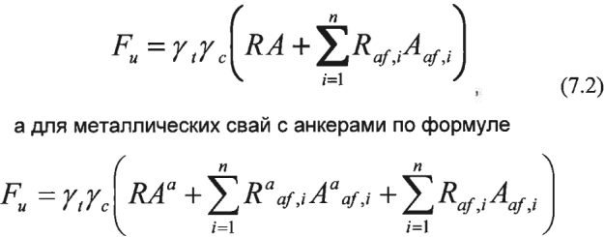
Методика расчета несущей способности свай О 219мм и О 325мм с анкерными наконечниками А2, А3, А4, А5, А6, А7
серии 1.411.3-11см.13 «Свая металлическая трубчатая СМОТ»
5. МЕТОДИКА РАСЧЕТА НЕСУЩЕЙ СПОСОБНОСТИ СВАИ ПЛОЩАДКИ 2 (ДЛЯ ВЕЧНОМЕРЗЛЫХ ГРУНТОВ) ПО СП25.13330.2012 (СНИП 2.02.04-88) Примечание: Ссылки на пункты и номера формул соответствуют пунктам и номерам формул СП25.13330.2012.
Расчет оснований фундаментов по первой группе предельных состояний (по несущей способности) производится исходя из условия
где N - расчетная нагрузка на основание;
F_{u} - несущая способность основания;
у_{n} - коэффициент надежности по назначению сооружения, принимаемые в соответствии с требованиями СНиП 2.02.01-83 в зависимости от вида и класса ответственности сооружения, принимаемый у_{n} = 1,15
Несущая способность основания F_{u}, кН (кгс), вертикально нагруженной висячей сваи определяется по формуле
где у_{t} - температурный коэффициент, учитывающий изменение температуры грунтов основания в период строительства и эксплуатации сооружения, принимаемый у_{t} = 1;
у_{с} - коэффициент условий работы основания, принимаемый у_{с} = 1,0;
R - расчетное сопротивление мерзлого грунта под нижним концом сваи, кПа (кгс/см²), принимаемое по приложению В табл. В.1;
А, А^{а} - площадь опирания сваи или анкерной части сваи на грунт, м² (см²);
R_{аf,i}, Rª _{f,i}- расчетное сопротивление мерзлого грунта или грунтового раствора сдвигу по
а
боковой поверхности смерзания сваи и анкерной частью сваи в пределах (i-гo слоя грунта, кПа
(кгс/см²), принимаемое по приложению В табл.В.3;
A_{аf,i}, А^{а} _{f,i} -площадь поверхности смерзания i-гo слоя грунта с боковой поверхностью
а
сваи и анкерной частью сваи, м² (см²);
n - число выделенных при расчете слоев вечномерзлого грунта.

Slide 21


Методика расчета несущей способности свай О 219мм и О 325мм с анкерными наконечниками А2, А3, А4, А5, А6, А7
серии 1.411.3-11см.13 «Свая металлическая трубчатая СМОТ»
Расчет основания на совместное действие выдергивающей нагрузки и касательной силы морозного пучения
Расчет устойчивости основания на совместное действие выдергивающей нагрузки и касательной силы морозного пучения проверяют по условию:
т_{fh} - расчетная удельная касательная сила пучения, кПа (кгс/см ), определяется опытным путем,
2
т.к. в инженерно-геологическом отчете данный показатель отсутствует, принимаем его по табл. 7.8:
А_{fh} - площадь боковой поверхности смерзания фундамента в пределах расчетной глубины сезонного промерзания-оттаивания грунта, м² (см²);
F - расчетная нагрузка на сваю, кН (кгс), принимаемая с коэффициентом 0,9 по наиболее невыгодному сочетанию нагрузок и воздействий, включая выдергивающие.
В расчете принято F= 0 - для строительного периода; Р- вес сваи, принимаемый с коэффициентом 0,9;
N_{выд} - выдергивающая нагрузка;
F_{r} - расчетное значение силы, удерживающей фундамент от выпучивания, кН (кгс);
у_{с}=1,0 - коэффициент условий работы;
у_{n}=1,1 - коэффициент надежности по назначению сооружения
y_{af} = 0,7 - коэффициент условий смерзания грунтов с фундаментом (п.В.З приложение В СП 25.13330.2012).
Расчетное значение силы F_{r} кН (тс), удерживающей фундамент от выпучивания, определяется по формуле:
где: u - периметр сечения поверхности сдвига, м (см)
R_{af,i} - расчетное сопротивление мерзлого грунта или грунтового раствора сдвигу по боковой поверхности смерзания сваи в пределах (i-гo слоя грунта, кПа (кгс/см²), принимаемое по приложению В табл. В.З;
h_{i} - толщина i-гo мерзлого грунта или грунтового раствора, расположенного ниже подошвы слоя сезонного промерзания, м (см).

Slide 22
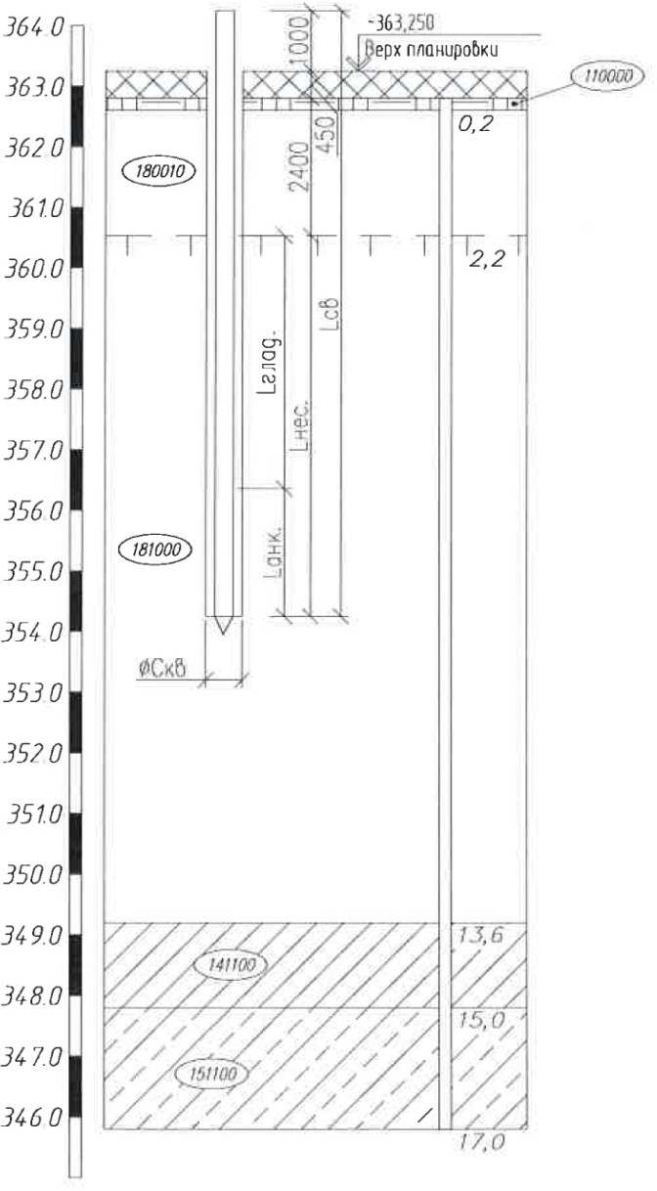
Методика расчета несущей способности свай О 219мм и О 325мм с анкерными наконечниками А2, А3, А4, А5, А6, А7
серии 1.411.3-11см.13 «Свая металлическая трубчатая СМОТ»
5.1 РАСЧЕТЫ НЕСУЩЕЙ СПОСОБНОСТИ СВАИ ДЛЯ ПЛОЩАДКИ 2 Расчетная схема 2

Slide 23



Методика расчета несущей способности свай О 219мм и О 325мм с анкерными наконечниками А2, А3, А4, А5, А6, А7
серии 1.411.3-11см.13 «Свая металлическая трубчатая СМОТ»
5.1.1 Расчет эталонной сваи
Для сваи Ø219x8, L=18 м
Модель 1.
Максимально расчетная нагрузка на сваю: N=N_{вд}+ Р_{св} =30+1,74 = 31,74 тс Р_{св} = 0,008 +0,99+0,04163*17 *1,05=1,74 тс
L_{вгр}= 16 м
A₂₁₉= 0,038 м
2
U₂₁₉ = 0,688 м
L_{нес} = 13,28 м - R=135,0 тс/м по табл. В.1(приложение В);
2
Расчет несущей способности сваи на сжимающую нагрузку
F_{u}=1*1 *[135,0*0,038+0,688*0,7*(5,0*14,28)] = 1*1(5,13+34,38) = 39,51 тс.
Расчет на совместное действие выдергивающей нагрузки и касательной силы морозного пучения:
т_{fh}*А_{fh}*у_{af}+N_{выд}-P_{св}*0,9=13,00*0,688*0,7*0,7+15-1,74*0,9 = 17,81 тс
F_{r} = 0,688*0,7*(5,0*14,28)=34,38 тс
17.81 тс < 31,25 тс - условие выполняется, то есть свая, при действии сил морозного пучения и выдергивающей нагрузки, остается устойчивой
Модель 2.
Максимально расчетная нагрузка на сваю: N=N_{вд}+ Р =30+2,71 = 32,71 тс Р= Р_{св}+Р_{б}=1,01+1,7=2,71 тс
Р_{св}= 0,008 +0,89+0,04163*17 *1,05=1,7 тс
Р_{б} =(3,14*0,300 /4*17,0-3,14*0,219 /4*17,0)*1,8=(1,2-0,64)*1,8=1,01 тс
2 2
L_{вгр} = 17 м
L_{нес} = 13,28 м - R=135,0 тс/м по табл. В. 1 (приложение В);
2
А₃₀₀= 0,07 м
2
U₃₀₀ = 0,942 м
Расчет несущей способности сваи на сжимающую нагрузку
F_{u}=1 *1 *[135,0*0,07+0,942*(4,0*13,28)] = 1 *1 (9,45+50,04) = 59,42 тс.

Slide 24


Методика расчета несущей способности свай О 219мм и О 325мм с анкерными наконечниками А2, А3, А4, А5, А6, А7
серии 1.411.3-11см.13 «Свая металлическая трубчатая СМОТ»
Так как несущая способность сваи на контакте металл-раствор (модель 1) ниже, чем несущая способность на контакте раствор-грунт (модель 2), то в расчетах для эталонной сваи при проектировании в расчетах на сжимающую и на совместное действие выдергивающей нагрузки и касательной силы морозного пучения следует использовать модель 1.
Для сваи Ø325x8, L=12 м
Модель 1.
Максимально расчетная нагрузка на сваю: N=N_{вд}+ Р_{св} =30+2,42 = 32,42 тс Р_{св} = 0,012 +1,62+0,06254*12 *1,05=2,42 тс
L_{в гр}=11 м А₃₂₅= 0,083 м
2
U₃₂₅ =1,02 м
L_{нес} = 8,28 м - R=135,0 тс/м по табл. В. 1 (приложение В);
2
Расчет несущей способности сваи на сжимающую нагрузку
F_{u}=1*1*[135,0*0,083+1,02*0,7*(5,0*8,28)] = 1*1(11,2+29,56) = 40,76 тс
Расчет на совместное действие выдергивающей нагрузки и касательной силы морозного пучения:
т_{fh}*A_{fh}*y_{af}+N_{выд}-P_{св}*0,9=13,00*1,02*0,7*0,7+15-2,42*0,9= 19,31 тс
F_{r}= 1,02*0,7*(5,0*7,28)=29,56 тс
19,31 тс < 26,87 тс - условие выполняется, то есть свая, при действии сил морозного пучения и выдергивающей нагрузки, остается устойчивой
Модель 2.
Максимально расчетная нагрузка на сваю: N=N_{вд}+ Р =30+3,26 = 33,26 тс Р= Р_{св}+Р_{б}=2,42+0,84=3,26 тс
Р_{св} = 0,012 +1,62+0,06254*12 *1,05=2,42 тс
Р_{б} =(3,14*0,400 /4*11,0-3,14*0,325 /4*11,0)*1,8=(1,38-0,912)*1,8=0,84 тс
2 2
L_{в гр}=11 м
L_{нec}= 8,28 м - R=135,0 тс/м по табл. В. 1 (приложение В);
2
А₃₂₅= 0,125 м
2
U₃₂₅= 1,256 м

Slide 25

Методика расчета несущей способности свай О 219мм и О 325мм с анкерными наконечниками А2, А3, А4, А5, А6, А7
серии 1.411.3-11см.13 «Свая металлическая трубчатая СМОТ»
Расчет несущей способности сваи на сжимающую нагрузку
F_{u}=1*1*[135,0*0,125+1,256*(4,0*8,28)] = 1*1(16,87+41,60) = 58,47 тс.
Так как несущая способность сваи на контакте металл-раствор (модель 1) ниже, чем несущая способность на контакте раствор-грунт (модель 2), то в расчетах для эталонной сваи при проектировании в расчетах на сжимающую и на совместное действие выдергивающей нагрузки и касательной силы морозного пучения следует использовать модель 1
ВЫВОД:
Для обеспечения несущей способности сваи на вдавливающую, выдергивающую нагрузку и на совместное действие выдергивающей нагрузки и касательной силы морозного пучения требуется принять длину сваи:
диаметром 219 мм - 18,0 м;
диаметром 325 мм -12 м.

Slide 26
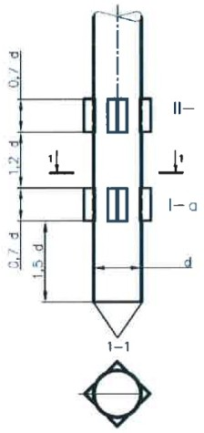
Методика расчета несущей способности свай О 219мм и О 325мм с анкерными наконечниками А2, А3, А4, А5, А6, А7
серии 1.411.3-11см.13 «Свая металлическая трубчатая СМОТ»
5.1.2 Расчет анкерной сваи А2
АНКЕР С УГОЛКАМИ (ГЕРМЕТИЧНЫЙ)
Параметры сваи с анкером типа А2
Типы уголков
Диаметр трубы, мм | Уголок
219 | 100*100*8
325 | 140*140*10
Для диаметра трубы 219 мм - диаметр скважины 350 мм, а для диаметра трубы 325 мм - диаметр скважин 500 мм.
Геометрические размеры: Для анкерной сваи диаметром 219 мм
длина уголков
I_{уг219}= 0,7d*8=0,7*0,219*8=0,153*8=1,23 м
периметр уголка 100x100
U_{уг219}= (0,1+0,1) *8= 1,6 м;
площадь уголка по поверхности
А^{а} =I * U =1,23*1,6=1,96 м²;
af,I,уг219 уг219 уг219
периметр анкера сваи диаметра 219 мм
u^{а} = тт* d =3,14*0,219=0,688 м²;
219 219
длина анкерной части сваи
L_{ан219}= 1,5d+0,7d+1,2d+0,7d= 0,9 м;
площадь анкерной части сваи по поверхности диаметра 219 мм А^{а} =u^{а} * L =0,688*0,9=0,62 м²;
af,I,219 219 ан
площадь анкерной сваи диаметра 219 мм А^{а} =3,14*d²/4=3,14*0,219²/4=0,038 м²
219

Slide 27

Методика расчета несущей способности свай О 219мм и О 325мм с анкерными наконечниками А2, А3, А4, А5, А6, А7
серии 1.411.3-11см.13 «Свая металлическая трубчатая СМОТ»
-площадь гладкой части сваи по поверхности диаметра 219 мм
A^{m} = u^{m} *L = 0,688*10,38=7,14 м²
af,I,219 219 гл
Р_{уг}- вес уголков, равный 12,25*0,153*8=15,0 кг=0,015 тс Для сваи диаметром 325 мм
-длина уголков
I_{уг325}=0,7d*8=0,7*0,325*8=0,227*8=1,82 м
периметр уголка 140x140 U_{уг325}=(0,14+0,14)*8= 2,24 м;
площадь уголка по поверхности;
A^{а} =I *U = 2,24*1,82=4,07 м²
af,I,уг325 уг325 уг325
-периметр анкера сваи диаметра 325 мм
U^{а} = тт* d =3,14*0,325=1,02 м²;
325 325
-площадь анкера сваи по поверхности диаметра 325 мм
A^{а} = u^{а} *L = 1,02*1,33=1,36 м²
af,I,325 325 ан325
длина анкерной части сваи
L_{ан325} =1,5d+0,7d+1,2d+0,7d= 1,33 м
-площадь гладкой части сваи по поверхности диаметра 325 мм
A^{m} = u^{m} *L = 1,02*4,95=5,05 м²
af,I,325 325 нec
Р_{уг}- вес уголков, равный 21,45*0,227*8=38,95 кг=0,039 тс
Для сваи Ø219x8, L=15 м
Модель 1.
Максимально расчетная нагрузка на сваю: N=N_{вд}+Р_{св} =30+1,55 = 31,55 тс Р_{св} = Р_{уг}+0,008 +0,87+0,04163*15*1,05=0,015+1,533=1,55 тс
L_{в гр}=14 м L_{нес219} =11,28 м; L_{ан219} = 0,9 м;
L_{гл219} = 10,38 м;
L_{уг219} =1,23 м;
R=135,0 тс/м² по табл. В1 (приложение В) принято методом экстраполяции; Расчет несущей способности сваи на сжимающую нагрузку
F_{u}=1 *1 *[135,0*0,038+(0,7*5,0*0,62+0,7*5,0*1,96+0,7*5,0*7,14)] = 1*1(5,13+ 2,17+6,86+24,99)
= 1 *1 (5,13+34,02)= 39,15 тс.

Slide 28
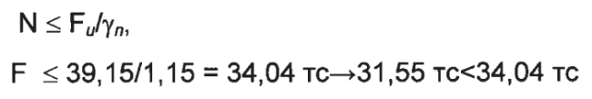



Методика расчета несущей способности свай О 219мм и О 325мм с анкерными наконечниками А2, А3, А4, А5, А6, А7
серии 1.411.3-11см.13 «Свая металлическая трубчатая СМОТ»
Расчет на совместное действие выдергивающей нагрузки и касательной силы морозного пучения:
т_{fh}*А_{fh}*у_{af}+N_{выд}-Р_{св}*0,9=13,00*0,688*0,7*0,7+15-1,55*0,9= 17,99 тс
F_{r} = 0,7*5,0*0,62+0,7*5,0*1,96+0,7*5,0*7,14=34,02 тс
17,99 тс < 30,93 тс - условие выполняется, то есть свая, при действии сил морозного пучения и выдергивающей нагрузки, остается устойчивой
Модель 2.
Максимально расчетная нагрузка на сваю: N=N_{вд}+Р=30+3,03 = 33,03 тс Р= Р_{св}+Р_{б}=1,55+1,48=2,62 тс
Р_{св} = Р_{уг}+0,008 +0,76+0,04163*15*1,05=0,015+1,533=1,55 тс
Р_{б} =(3,14*0,350 /4*14,0-3,14x*0,219 /4*14,0)*1,8=(1,34-0,52)*1,8=1,48 тс
2 2
L_{в гр}=14 м
L_{нес}= 11,28 м
R=135,0 тс/м² по табл. В. 1 (приложение В) принято методом экстраполяции; А_{скв350}= 0,096 м
2
u_{скв350}= 1,099 м Расчет несущей способности сваи на сжимающую нагрузку F_{u}=1 *1 *[135,0*0,096+1,099х*(4,0* 11,28)] = 1*1 (12,96+49,58)=62,54 тс.
Расчет на совместное действие выдергивающей нагрузки и касательной силы морозного пучения:
В расчете длина L_{нec}= 10,96-4,ld=10,96-0,9=10,06 м
т_{fh}*А_{fh}*у_{af}+N_{выд}-Р_{св}*0,9=13,00*0,688*0,7*0,7+15-2,26*0,9= 17,35 тс
F_{r}= 1,099*(4,0*10,06) = 44,22 тс
17,35 тс < 40,20 тс - условие выполняется, то есть свая, при действии сил морозного пучения и выдергивающей нагрузки, остается устойчивой.

Slide 29



Методика расчета несущей способности свай О 219мм и О 325мм с анкерными наконечниками А2, А3, А4, А5, А6, А7
серии 1.411.3-11см.13 «Свая металлическая трубчатая СМОТ»
Для сваи Ø325x8, L=10м
Модель 1.
Максимально расчетная нагрузка на сваю: N=N_{вд}+ Р_{св} =30+2,06 = 32,06 тс Р_{св} = Р_{уг} + 0,012 +1,35+0,06254*10 *1,05=0,039+2,02=2,06 тс
L_{в гр} = 9,0 м
L_{нес 325} = 6,28 м;
L_{ан 325} = 1,33 м;
L_{гл 325} = 4,95 м;
L_{уг 325} = 0,227 м;
R=135,0 тс/м² по табл. В. 1 (приложение В) принято методом экстраполяции;
A^{а} = 0,083 м²
325
U^{а} = 1,02 м
325
Расчет несущей способности сваи на сжимающую нагрузку
F_{u} = 1 * 1 *[ 135, 0* 0, 038+( 0, 7* 5, 0* 1, 36+ 0, 7* 5, 0* 4, 07+ 0, 7* 5, 0* 5, 05)] = 1* 1( 11, 2+
4,76+14,24+17,67) = 1 *1 (11,2+36,67)= 47,87 тс.
Расчет на совместное действие выдергивающей нагрузки и касательной силы морозного пучения:
т_{fh}*А_{fh}*у_{af}+N_{выд}-Р_{св}*0,9=13,00*1,02*0,7*0,7+15-2,06*0,9= 19,64 тс
F_{r}= 0,7*5,0*1,36+0,7*5,0*4,07+0,7*5,0*5,05=36,67 тс
19,64 тс < 33,34 тс - условие выполняется, то есть свая, при действии сил морозного пучения и выдергивающей нагрузки, остается устойчивой
Модель 2.
Максимально расчетная нагрузка на сваю: N=N_{вд}+ Р =30+3,90 = 33,90 тс Р= Р_{св}+Р_{б}=2,06+1,84=3,90 тс
P_{св}= P_{б} + 0,012 +1,35+0,06254*10 *1,05=0,039+2,02=2,06 тс
Р₆ =(3,14*0,500 /4* 9,0-3,14*0,325 /4*9,0)*1,8=(1,76-0,74)*1,8=1,84 тс
2 2
L_{вгр}= 9 м
L_{hec} = 6,28 м

Slide 30


Методика расчета несущей способности свай О 219мм и О 325мм с анкерными наконечниками А2, А3, А4, А5, А6, А7
серии 1.411.3-11см.13 «Свая металлическая трубчатая СМОТ»
R=135,0 тс/м² по табл. В. 1 (приложение В) принято методом экстраполяции; А_{cкв500}= 0,196 м
2
U_{cкв500} = 1 ,57 м Расчет несущей способности сваи на сжимающую нагрузку F_{u}=1*1*[135,0*0,196+1,57*(4,0*6,28)] = 1*1(26,46+39,44)= 65,9 тс.
Расчет на совместное действие выдергивающей нагрузки и касательной силы морозного пучения:
В расчете длина L_{нес}= 5,79-4,l d=5,79-1,33=4,46 м т_{fh}*А_{fh}*у_{af}+N_{выд}-Р*0,9 =13,00*1,02*0,7*0,7+15-3,9*0,9= 17,98 тс F_{r} = 4,0*1,57*4,46=28,0 тс
17,98 тс < 25,46 тс - условие выполняется, то есть свая, при действии сил морозного пучения и выдергивающей нагрузки, остается устойчивой
ВЫВОД:
Для обеспечения несущей способности сваи на вдавливающую, выдергивающую нагрузку и на совместное действие выдергивающей нагрузки и касательной силы морозного пучения требуется принять длину сваи:
диаметром 219 мм - 15,0 м;
диаметром 325 мм -10 м.

Slide 31
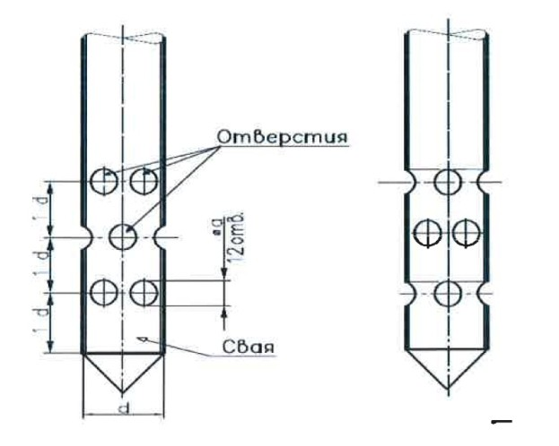
Методика расчета несущей способности свай О 219мм и О 325мм с анкерными наконечниками А2, А3, А4, А5, А6, А7
серии 1.411.3-11см.13 «Свая металлическая трубчатая СМОТ»
5.1.3 Расчет анкерной сваи А3
АНКЕР С ОТВЕРСТИЯМИ (НЕГЕРМЕТИЧНЫЙ)
Параметры сваи с анкером типа А3
Параметры анкеров
Диаметр трубы, мм | Диаметр отверстий, мм
219 | 88
325 | 130
Для диаметра трубы 219 мм - диаметр скважины 300 мм, а для диаметра трубы 325 мм - диаметр скважин 400 мм.
Геометрические размеры:
площадь отверстий анкеров для сваи диаметра 219 мм А^{а} = (тт*а ²/4)*12=(тт*0,088²/4)*12=0,0729 м²;
219 219
площадь отверстий анкеров для сваи диаметра 325 мм А^{а} =(тт* а ²/4)*12=(тт*0,130²/4)*12=0,1592 м²;
325 325
площадь по периметру отверстий анкеров сваи диаметра 219 мм
u^{а} = тт* а *0,008*12=3,14*0,088*0,008*12=0,0265 м²;
219 219
площадь по периметру отверстий анкеров сваи диаметра 325 мм
u^{а} = тт* а *0,008*12=3,14*0,130*0,008*12=0,0392 м².
325 325
Для сваи Ø219x8, L=18 м
Модель 1
Максимально расчетная нагрузка на сваю: N=N_{вд}+ Р_{св} =30+1,76 = 31,76 тс Р_{св} = 0,008 +0,99+0,04163*18*1,05=1,76 тс
L_{вгр}=17 м

Slide 32



Методика расчета несущей способности свай О 219мм и О 325мм с анкерными наконечниками А2, А3, А4, А5, А6, А7
серии 1.411.3-11см.13 «Свая металлическая трубчатая СМОТ»
А₂₁₉ = 0,038 м
2
u₂₁₉ = 0,688 м L_{нес219}= 14,28 м; L _{ан219} =0,657 м; L _{гл219} = 13,62 м;
R=135,0 тс/м² по табл. В. 1 (приложение В) принято методом экстраполяции Расчет несущей способности сваи на сжимающую нагрузку
A_{af} =1анк*u-А , что обусловлено вычитанием площади отверстий на анкерной части сваи в
а
а
случае заполнения скважины известково-песчаным раствором;
R_{af1}*А_{а}=5,0*0,0,0729=0,36 тс
F_{u}=l*l*[135,0*0,038+0,7*5,0* ((0,657*0,688-0,0729)+0,36+0,7*5,0*(13,62*0,688)]=
=1*1* (5,13+1,32+0,36+32,79) =1*1(5,13+34,47)= 39,60 тс
Расчет на совместное действие выдергивающей нагрузки и касательной силы морозного пучения:
т_{fh}*А_{fh}*у_{af}+N_{выд}-Р_{св}*0,9 =0,7*0,688*13*0,7+15-1,76*0,9=17,80 тс
F_{r} = 0,7*5,0* ( (0,657*0,688-0,0729)+ 0,36+ 0,7*5,0* (13,62*0,688)= 34,47 тс
17,80 тс < 31,33 тс - условие выполняется, то есть свая, при действии сил морозного пучения и выдергивающей нагрузки, остается устойчивой.
Модель 2.
Максимально расчетная нагрузка на сваю: N=N_{вд}+ Р =30+2,76 = 32,76 тс Р= Р_{св} +Р_{б}=1,76+1,00=2,76 тс
Р_{св} = 0,008 +0,99+0,04163*18*1,05=1,76 тс
Р_{б} =(3,14*0,300 /4*17,0-3,14*0,219 /4*17,0)*1,8=(1,20-0,64)*1,8=1,00 тс
2 2
L_{вгр}= 17 м
L_{нес} = 14,28 м
R=135,0 тс/м² по табл. В. 1 (приложение В) принято методом экстраполяции; А_{скв300} = 0,07 м
2
u_{скв300} = 0,942 м
R=135,0 тс/м² по табл. В. 1 (приложение В) принято методом экстраполяции;

Slide 33




Методика расчета несущей способности свай О 219мм и О 325мм с анкерными наконечниками А2, А3, А4, А5, А6, А7
серии 1.411.3-11см.13 «Свая металлическая трубчатая СМОТ»
Расчет несущей способности сваи на сжимающую нагрузку
F_{u}=l*l*[l35,0*0,07+0,942*(4,0*14,28)] = 1*1(9,45+53,80)= 63,25 тс.
Расчет на совместное действие выдергивающей нагрузки и касательной силы морозного пучения
т_{fh}*А_{fh}*у_{af}+N_{выд}-Р*0,9=0,688*13*0,7*0,7+15-2,76*0,9=16,90 тс
F_{r} = 0,942*(4,0*14,28) = 53,80 тс - несущая способность сваи по боковой поверхности
16,90 тс < 48,90 тс - условие выполняется, то есть свая, при действии сил морозного пучения и выдергивающей нагрузки, остается устойчивой.
Для сваи Ø325x8, L=12 м
Модель 1
Максимально расчетная нагрузка на сваю: N=N_{вд}+ Р_{св} =30+2,472 = 32,42 тс Р_{св}= 0,012 +1,62+0,06254*12*1,05=2,42 тс
L_{вгр} = 13 м L_{нес325} = 8,28 м; L_{ан325} =0,975 м; L_{гл325} = 7,3 м;
R=135,0 тс/м² по табл. В. 1 (приложение В) принято методом экстраполяции; А³ = 0,083 м²
325
u^{а} = 1,02 м
325
Расчет несущей способности сваи на сжимающую нагрузку
А^{а} =1анк*и-А^{а}, что обусловлено вычитанием площади отверстий на анкерной части сваи в
af
случае заполнения скважины известково-песчаным раствором;
R_{af1}*А_{а}=5,0*0,1592=0,796 тс
F_{u}=1*1*[135,0*0,083+0,7*5,0* ((0,975*1,02-0,1592)+0,796+0,7x5,0* (7,3*1,02)] =
=1*1(11,21 +2,92+0,796+26,06)=1*1(11,21+29,78) = 40,99 тс
Расчет на совместное действие выдергивающей нагрузки и касательной силы морозного пучения

Slide 34



Методика расчета несущей способности свай О 219мм и О 325мм с анкерными наконечниками А2, А3, А4, А5, А6, А7
серии 1.411.3-11см.13 «Свая металлическая трубчатая СМОТ»
т_{fh}*А_{fh}*у_{af}+N_{выд}-Р_{св}*0,9=0,7*1,02*13,0*0,7+15-2,42*0,9=19,31 тс
F_{r}= 0,7*5,0* ((0,975х1,02-0,1592)+0,796+0,7*5,0* ( 7,3*1,02)= 29,78 тс
19,31 тс < 27,07 тс - условие выполняется, то есть свая, при действии сил морозного пучения и выдергивающей нагрузки, остается устойчивой.
Модель 2
Максимально расчетная нагрузка на сваю: N=N_{вд}+ Р =30+3,26= 33,26 тс Р= Р_{св}+Р_{б}=2,42+0,84=3,26 тс
Р_{св}= 0,012 +1,62+0,06254*12*1,05=2,42 тс
Р_{б} =(3,14*0,40074*11,0-3,14*0,32574*11,0)*1,8=(1,38-0,912)*1,8=0,84 тс
L_{вгр}= 11 м
L_{нес} = 8,28 м
R=135,0 тс/м² по табл. В. 1 (приложение В) принято методом экстраполяции; А_{скв400} = 0,125 м ,
2
U_{скв400} = 1,256 м,
Расчет несущей способности сваи на сжимающую нагрузку
F_{u}=l *1*[135,0*0,125+1,256*(4,0*8,28)] = 1*1(16,87+41,59)=58,46 тс.
Расчет на совместное действие выдергивающей нагрузки и касательной силы морозного пучения
т_{fh}*А_{fh}*у_{af}+N_{выд}-Р_{св}*0,9=13,0*1,02*0,7*0,7+15-3,26*0,9=18,56 тс
F_{r} = 1,256*(4,0*8,28)= 41,59 тс - несущая способность сваи по боковой поверхности
18,56 тс <37,81 тс - условие выполняется, то есть свая, при действии сил морозного пучения и выдергивающей нагрузки, остается устойчивой.
ВЫВОД:
Для обеспечения несущей способности сваи на вдавливающую, выдергивающую нагрузку и на совместное действие выдергивающей нагрузки и касательной силы морозного пучения требуется принять длину сваи:
-диаметром 219 мм - 18,0 м;
-диаметром 325 мм -12 м.

Slide 35
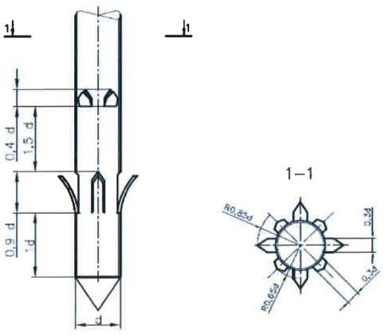
Методика расчета несущей способности свай О 219мм и О 325мм с анкерными наконечниками А2, А3, А4, А5, А6, А7
серии 1.411.3-11см.13 «Свая металлическая трубчатая СМОТ»
5.1.4 Расчет анкерной сваи А4
АНКЕР С ЛЕПЕСТКАМИ (НЕГЕРМЕТИЧНЫЙ)
Для диаметра трубы 219 мм - диаметр скважины 400 мм, а для диаметра трубы 325 мм - диаметр скважин 600 мм.
Геометрические размеры:
площадь лепестков анкеров для сваи диаметра 219 мм
Aª =(0,9d+0,3d)*4+(0,4d+0,3d)*4=(0,197*0,066)*4+(0,087*0,066)*4=0,052+0,023=0,075 м²;
afлеп219
длина анкерной части сваи
L_{ан219}=1,0d+0,9d+1,5d+0,4d= 0,83м;
площадь лепестков анкеров для сваи диаметра 325 мм - А_{а325};
Aª =(0,9d+0,3d)*4+(0,4d+0,3d)*4=(0,292*0,097)*4+(0,13*0,097)*4=0,113+0,05 =0,163 м²;
afлеп325
длина анкерной части сваи
L_{ан325}=1,0d+0,9d+1,5d+0,4d= 1,23м;
Для сваи Ø219x8, L=17 м
Модель 1
Максимально расчетная нагрузка на сваю: N=N_{вд}+ Р_{св} =30+1,74 = 31,74 тс Р_{св}= 0,008 +0,99+0,04163*17*1,05=1,74 тс
L_{вгр}= 16 м
А^{а} = 0,038 м²
219
U^{а} = 0,688 м
219
L_{нес219} = 13,28 м L_{ан219} = 0,83 м L_{гл219} = 12,45 м
R=135,0 тс/м² по табл. В. 1 (приложение В) принято методом экстраполяции

Slide 36




Методика расчета несущей способности свай О 219мм и О 325мм с анкерными наконечниками А2, А3, А4, А5, А6, А7
серии 1.411.3-11см.13 «Свая металлическая трубчатая СМОТ»
Расчет несущей способности сваи на сжимающую нагрузку
F_{u}=l*l*(135,0*0,038+0,7*5,0*0,83*0,688+0,7*5,0*0,075+0,7*5,0*12,45*0,688)=
=1*1* (5,13+2,0+0,26+30,00) =1*1(5,13+32,26)= 37,39 тс.
Расчет на совместное действие выдергивающей нагрузки и касательной силы морозного пучения
т_{fh}*А_{fh}*у_{af}+N_{выд}-Р_{св}*0,9=0,7*0,688*13*0,7+15-1,74*0,9=4,38+15=17,81 тс
F_{r} = 0,7*5,0*0,83*0,688+0,7*5,0*0,075+0,7*5,0*12,45*0,688= 32,26 тс
17,81 тс < 29,32 тс - условие выполняется, то есть свая, при действии сил морозного пучения и выдергивающей нагрузки, остается устойчивой.
Модель 2
Максимально расчетная нагрузка на сваю: N=N_{вд}+ Р =30+4,26 = 34,26 тс Р= Р_{св}+Р_{б}=1,74+2,52=4,26 тс
Р_{св} = 0,008 +0,99+0,04163*17*1,05=1,74 тс
Р_{б} =(3,14*0,400 /4* 16,0-3,14*0,219 *16,0)*1,8=(2,00-0,60)*1,8=2,52 тс
2 2
L_{в гр}=16 м
L_{нес}= 13,28 м
R=135,0 тс/м² по табл. В. 1 (приложение В) принято методом экстраполяции; А_{скв400} = 0,126 м
2
U_{скв400} = 1,256 м
R=135,0 тс/м² по табл. В.1(приложение В) принято методом экстраполяции Расчет несущей способности сваи на сжимающую нагрузку F_{u}=l*l*[l35,0*0,126+1,256*(4,0*13,28)] = 1*1(17,01+66,72)=83,73 тс.
Расчет на совместное действие выдергивающей нагрузки и касательной силы морозного пучения
В расчете длина L_{нес}= 13,28-1,9d=13,28-0,42=12,86 м
т_{fh}*А_{fh}*у_{af}+N_{выд}-Р*0,9=13,0*0,688*0,7*0,7+15-4,26*0,9=18,58+15=15,55 тс

Slide 37



Методика расчета несущей способности свай О 219мм и О 325мм с анкерными наконечниками А2, А3, А4, А5, А6, А7
серии 1.411.3-11см.13 «Свая металлическая трубчатая СМОТ»
F_{r}= 1,256*(4,0*12,86)=64,61 тс
15,55 тс < 58,74 тс - условие выполняется, то есть свая, при действии сил морозного пучения и выдергивающей нагрузки, остается устойчивой.
Для сваи Ø325x8, L=12 м
Модель 1
Максимально расчетная нагрузка на сваю: N=N_{вд}+ Р_{св} =30+2,42 = 32,42 тс Р_{св}= 0,012 +1,62+0,06254*12*1,05=2,42 тс
L_{вгр}= 11,0 м L_{нес325} = 8,28 м; L_{ан325} = 1,23 м; L_{гл325} = 7,05 м;
R=135,0 тс/м² по табл. В. 1 (приложение В) принято методом экстраполяции; А^{а} = 0,083 м²
325
U^{а} = 1,02 м
325
Расчет несущей способности сваи на сжимающую нагрузку
F_{U}=1*1*([135,0*0,083+0,7*5,0*1,23*1,02+0,7*5,0*0,163+0,7*5,0*7,05*1,02) =
=1*1(1 1,21+4,39+0,57+25,17)=1*1(11,21+30,12) = 41,33 тс.
Расчет на совместное действие выдергивающей нагрузки и касательной силы морозного пучения
т_{fh}*А_{fh}*у_{af}+N_{выд}-Р_{св}*0,9=13,0*1,02*0,7*0,7+15-2,42*0,9=19,32 тс
F_{r}= 0,7*5,0*1,23*1,02+0,7*5,0*0,163+0,7*5,0* 7,05*1,02= 30,12 тс
19,32 тс < 27,38 тс - условие выполняется, то есть свая, при действии сил морозного пучения и выдергивающей нагрузки, остается устойчивой.
Модель 2
Максимально расчетная нагрузка на сваю: N=N_{вд}+ Р =30+6,39= 36,39 тс Р= Р_{св}+Р_{б}=2,42+3,97=6,39 тс
Р_{св}= 0,012 +1,62+0,06254*12*1,05=2,42 тс
Р_{б} = (3,14*0,600 /4*11,0-3,14*0,325 /4*11,0)*1,8=(3,12-0,912)х*1,8=3,97 тс
2 2
L_{вгр}=11 м

Slide 38

Методика расчета несущей способности свай О 219мм и О 325мм с анкерными наконечниками А2, А3, А4, А5, А6, А7
серии 1.411.3-11см.13 «Свая металлическая трубчатая СМОТ»
L_{нес} = 8,28 м
R=135,0 тс/м² по табл. В. 1 (приложение В) принято методом экстраполяции;
А = 0,283 м²
скв600
U_{скв600} = 1,884 м
Расчет несущей способности сваи на сжимающую нагрузку
F_{u} = l*l*[l35,0*0,283+1,884*(4,0*8,28)] = 1*1(38,20+62,40)=100,6 тс.
Расчет на совместное действие выдергивающей нагрузки и касательной силы морозного пучения
В расчете длина L_{нес}= 8,28-1,9d =8,28-0,63=7,65м
т_{fh}*А_{fh}*у_{af}+N_{выд}-Р*0,9 =13,0*1,02*0,7*0,7+15-6,39*0,9= 15,74 тс.
F_{r}= 1,884*(4,0*7,65)= 57,65 т
15,74 тс <52,41 тс - условие выполняется, то есть свая, при действии сил морозного пучения и выдергивающей нагрузки, остается устойчивой.
ВЫВОД:
Для обеспечения несущей способности сваи на вдавливающую, выдергивающую нагрузку и на совместное действие выдергивающей нагрузки и касательной силы морозного пучения требуется принять длину сваи:
-диаметром 219 мм - 17,0 м;
-диаметром 325 мм -12 м.

Slide 39
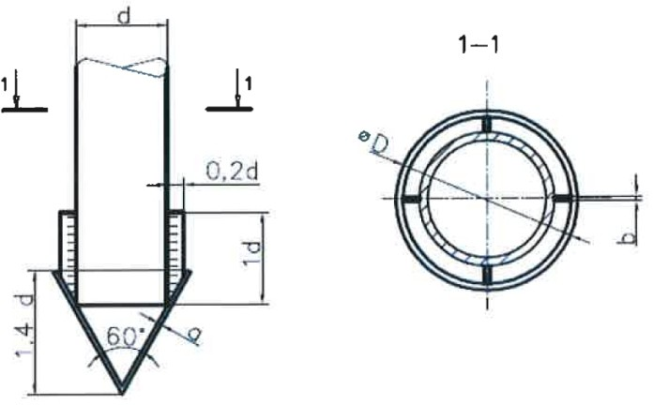
Методика расчета несущей способности свай О 219мм и О 325мм с анкерными наконечниками А2, А3, А4, А5, А6, А7
серии 1.411.3-11см.13 «Свая металлическая трубчатая СМОТ»
5.1.5 Расчет анкерной сваи А5
АНКЕР КОНСТРУКЦИИ ОАО «ФУНДАМЕНТПРОЕКТ» (НЕГЕРМЕТИЧНЫЙ)
Параметры сваи с анкером типа А5
Параметры анкеров
Размер трубы | Диаметр D, мм | Толщина стенки конуса,мм | Толщина ребер, мм
219 | 300 | 8 | 10
325 | 450 | 10 | 10
Для диаметра трубы 219 мм - диаметр скважины 350 мм, а для диаметра трубы 325 мм - диаметр скважин 500 мм.
Геометрические размеры:
площадь боковой поверхности ребер анкера для сваи диаметра 219 мм
Aª = 0,2d*1d*8=0,2*0,219*0,219x8=0,077 м;
afреб219
площадь опирания анкера диаметром 300 мм для сваи диаметра 219 мм на грунт А^{а} = тт*а ²/4= 3,14*0,3²/4=0,071 м²;
219 219
площадь боковой поверхности ребер анкера для сваи диаметра 325 мм
Aª = 0,2d*1d*8=0,2*0,325*0,325*8=0,17 м;
afреб325
площадь опирания анкера диаметром 450 мм для сваи диаметра 325 мм на грунт А^{а} = тт*а ²/4= 3,14*0,325²/4=0,159 м².
325 325
Для сваи Ø219x8, L=16 м
Модель 1
Максимально расчетная нагрузка на сваю: N=N_{вд}+ Р_{св} =30+1,64 = 31,64 тс Р_{св} = 0,008 +0,93+0,04163*16*1,05=1,64тс
L_{вгр}=15 м

Slide 40




Методика расчета несущей способности свай О 219мм и О 325мм с анкерными наконечниками А2, А3, А4, А5, А6, А7
серии 1.411.3-11см.13 «Свая металлическая трубчатая СМОТ»
А₂₁₉ = 0,038 м
2
U₂₁₉ = 0,688 м L_{нес219} = 12,28 м L_{ан219} = 0,219 м L_{гл219} = 12,061 м
R=135,0 тс/м² по табл. В. 1 (приложение В) принято методом экстраполяции; Расчет несущей способности сваи на сжимающую нагрузку
F_{U}=1*1*[135,0*0,071+5,0*0,7*0,077+5,0*0,7*0,688*0,219+5,0*0,688*0,7*5,0*12,061] =
=1*1(9,585+0,27+0,53+29,043) = 39,43 тс.
Расчет на совместное действие выдергивающей нагрузки и касательной силы морозного пучения
т_{fh}*А_{fh}*у_{af}+N_{выд}-Р*0,9=13,0*0,688*0,7*0,7+15-1,64*0,9=17,91 тс
F_{r} =5,0*0,7*0,077+5,0*0,7*0,688*0,219+5,0*0,688*0,7*5,0*12,061=29,84 тс -
несущая способность сваи по боковой поверхности
17,91 тс < 27,13 тс - условие выполняется, то есть свая, при действии сил морозного пучения и выдергивающей нагрузки, остается устойчивой.
Модель 2.
Максимально расчетная нагрузка на сваю: N=N_{вд}+ Р =30+3,22 = 33,22 тс Р= Р_{св}+Р_{б}= 1,64+1,58=3,22 тс
Р_{св} = 0,008 +0,93+0,04163*16*1,05=1,64 тс
Р_{б} =(3,14*0,350 /4* 15,0-3,14*0,219 /4*15,0)*1,8=(1,44-0,56)*1,8=1,58 тс
2 2
L_{вгр}=15 м
L_{нес} =12,28 м
R=135,0 тс/м² по табл. В.1 (приложение В) принято методом экстраполяции; А_{скв350} = 0,096 м
2
U_{скв350} =1,099 м
Расчет несущей способности сваи на сжимающую нагрузку
F_{u}=l*l*[l35,0*0,096+1,099*(4,0*12,28)] = 1*1(12,96+53,98)=66,94 тс.

Slide 41




Методика расчета несущей способности свай О 219мм и О 325мм с анкерными наконечниками А2, А3, А4, А5, А6, А7
серии 1.411.3-11см.13 «Свая металлическая трубчатая СМОТ»
Расчет на совместное действие выдергивающей нагрузки и касательной силы морозного пучения
т_{fh}*А_{fh}*у_{af}+N_{выд}-Р*0,9 =13,0*0,688*0,7*0,7+15-3,22*0,9=16,48 тс
F_{r} = 1,099*(4,0*12,28) = 53,28 тс - несущая способность сваи по боковой поверхности
16,48 тс < 49,07 тс - условие выполняется, то есть свая, при действии сил морозного пучения и выдергивающей нагрузки, остается устойчивой.
Для сваи Ø325x8, L=12 м.
Модель 1.
Максимально расчетная нагрузка на сваю: N=N_{вд}+ Р_{св} =30+2,42 = 32,42 тс Р_{св} = 0,012+1,62+0,06254*12*1,05=2,42 тс
L_{вгр}=11 м
А^{а} = 0,159 м²
450
u^{а} = 1,41 м
450
L_{нес325} = 8,28 м;
L_{ан325} = 0,325 м;
L_{гл325} = 7,955 м;
R=135,0 тс/м² по табл. В.1 (приложение В) принято методом экстраполяции;
Расчет несущей способности сваи на сжимающую нагрузку
F_{u}=1*1*[135,0*0,159+5,0*0,17*0,7+5,0*1,02*0,7*0,325+5,0*0,7*1,02*7,955] =
=1*1(21,46+0,59+1,16+28,40)=1*1(21,46+30,15)= 51,61 тс.
Расчет на совместное действие выдергивающей нагрузки и касательной силы морозного пучения
т_{fh}*А_{fh}*у_{af}+N_{выд}-Р_{св}*0,9 =13,0*0,7* 1,02*0,7+15-2,42*0,9=6,5+15,0=19,31тс
F_{r} =5,0*0,17*0,7+5,0*1,02*0,7*0,325+5,0*0,7*1,02*7,955=30,15 тс - несущая способность сваи по боковой поверхности

Slide 42


Методика расчета несущей способности свай О 219мм и О 325мм с анкерными наконечниками А2, А3, А4, А5, А6, А7
серии 1.411.3-11см.13 «Свая металлическая трубчатая СМОТ»
19,31 тс < 27,41 тс - условие выполняется, то есть свая, при действии сил морозного пучения и выдергивающей нагрузки, остается устойчивой.
Модель 2.
Максимально расчетная нагрузка на сваю: N=N_{вд}+ Р =30+4,67 = 34,67 тс Р= Р_{св}+Р_{б}=2,42+2,25=4,67 тс
Р_{св} = 0,012+1,62+0,06254*12*1,05=2,42 тс
Р_{б} =(3,14*0,500 /4* 11,0-3,14*0,325 /4*11,0)*1,8=(2,16-0,91 )*1,8=2,25 тс
2 2
L_{вгр}=11 м
L_{нес} = 8,28 м
R=135,0 тс/м² по табл. В. 1 (приложение В) принято методом экстраполяции; А_{скв500}= 0,196 м
2
U_{скв500}= 1,57 м
Расчет несущей способности сваи на сжимающую нагрузку
F_{u}= l*l*[l35,0*0,196+1,57*(4,0*8,28)] = 1*1(26,46+51,99)=78,46 тс.
Расчет на совместное действие выдергивающей нагрузки и касательной силы морозного пучения
т_{fh}*А_{fh}*у_{af}+N_{выд}-Р*0,9 =13,0*1,02*0,7*0,7+15-4,67*0,9=17,28 тс
F_{r} = 1,57*(4,0*8,28) = 51,99 тс - несущая способность сваи по боковой поверхности
17,28 тс < 47,26 тс - условие выполняется, то есть свая, при действии сил морозного пучения и выдергивающей нагрузки, остается устойчивой.
ВЫВОД:
Для обеспечения несущей способности сваи на вдавливающую, выдергивающую нагрузку и на совместное действие выдергивающей нагрузки и касательной силы морозного пучения требуется принять длину сваи:
-диаметром 219 мм - 16,0 м;
-диаметром 325 мм -12 м.

Slide 43
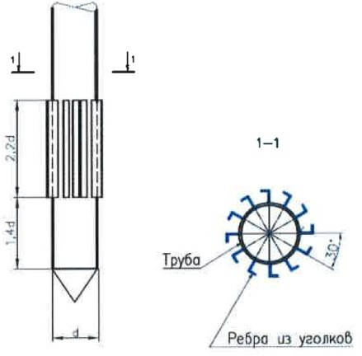
Методика расчета несущей способности свай О 219мм и О 325мм с анкерными наконечниками А2, А3, А4, А5, А6, А7
серии 1.411.3-11см.13 «Свая металлическая трубчатая СМОТ»
5.1.6 Расчет анкерной сваи А6
АНКЕР КОНСТРУКЦИИ ОАО «ФУНДАМЕНТПРОЕКТ» (ГЕРМЕТИЧНЫЙ)
Параметры сваи с анкером типа А6
Параметры анкеров
Диаметр трубы, мм | Размер уголка
219 | 100*100*8
325 | 100*100*10
Для диаметра трубы 219 мм - диаметр скважины 450 мм, а для диаметра трубы 325 мм - диаметр скважин 550 мм.
Геометрические размеры: Для сваи диаметром 219 мм
-площадь анкера сваи диаметра 219 мм
A_{уг12} = A_{уг1}*12=(4*L_{уг}* L_{ан})*12=(4*0,1*0,48)*12=2,31 м
2
-длина уголка
L_{ан} = 2,2*d=2,2*0,219= 0,48 м
длина анкерной части сваи
L_{ан219} =1,4d+2,2d=1,4*0,219+2,2*0,219= 0,79 м;
Р_{уг}- вес уголков, равный 12,25*0,48*12 = 70,56кг = 0,071 тс Для сваи диаметром 325 мм
площадь анкера сваи диаметра 219 мм
A_{уг12} = A_{уг1}*12=(4*L_{уг}*L_{ан})*12= (4*0,1*0,715)*12=3,43 м
2
длина уголка
L_{ан} = 2,2*d =2,2*0,325= 0,715 м;
длина анкерной части сваи
L_{ан325} = 1,4d+2,2d=1,4*0,325+2,2*0,325=1,17м;
Р_{уг}-вес уголков, равный 15,1*0,715*12=129,5 кг = 0,129 тс

Slide 44



Методика расчета несущей способности свай О 219мм и О 325мм с анкерными наконечниками А2, А3, А4, А5, А6, А7
серии 1.411.3-11см.13 «Свая металлическая трубчатая СМОТ»
Для сваи Ø219x8, L=15 м
Модель 1.
Максимально расчетная нагрузка на сваю: N=N_{вд}+ Р_{св}=30+1,60 = 31,60 тс Р_{св} =Р_{уг}+0,008+0,87+0,04163*15*1,05=0,071+1,53=1,60 тс
L_{вгр}=14 м А₂₁₉ = 0,038 м
2
U₂₁₉ = 0,688 м
L_{нес219} = 11,28 м L_{ан219} = 0,79 м L_{гл219} = 10,49 м
R=135,0 тс/м² по табл. В. 1 (приложение В) принято методом экстраполяции; Расчет несущей способности сваи на сжимающую нагрузку
F_{u}= l*l*[l35,0*0,038+5,0*0,7*2,31+5,0*0,7*0,688*0,79+5,0*0,7*0,688*10,49] =
=1*1 (5,13+8,08+1,90+25,26) = 1*1 (5,13+35,24) = 40,37 тс.
31,60 тс < 35,10 тс - условие выполнено
Расчет на совместное действие выдергивающей нагрузки и касательной силы морозного пучения:
т_{fh}*А_{fh}*у_{af}+N_{выд}-Р_{св}*0,9 =13,0*0,7*0,688*0,7+15-1,60*0,9= 17,94 тс
F_{r} = ,0*0,7*2,31+5,0*0,7*0,688*0,79+5,0*0,7*0,688*10,49=35,24 тс
17,94 тс < 32,04 тс - условие выполняется, то есть свая, при действии сил морозного пучения и выдергивающей нагрузки, остается устойчивой
Модель 2.
Максимально расчетная нагрузка на сваю: N=N_{вд}+ Р =30+4,64= 34,64 тс Р= Р_{св}+Р_{б}=1,60+3,04=4,64 тс
Р_{св} =Р_{уг}+0,008+0,87+0,04163*15*1,05=0,071+1,53=1,60 тс
Р_{б} = (3,14*0,450 /4* 14,0-3,14*0,219 /4*14,0)*1,8=(2,22-0,53)*1,8=3,04 тс
2 2
L_{вгр} =14 м
L_{нес} = 11,28 м
R=135,0 тс/м² по табл. В. 1 (приложение В) принято методом экстраполяции; А_{скв450} = 0,159 м
2

Slide 45



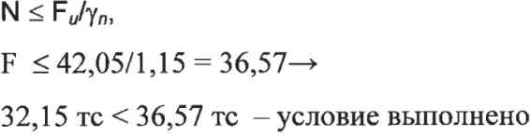
Методика расчета несущей способности свай О 219мм и О 325мм с анкерными наконечниками А2, А3, А4, А5, А6, А7
серии 1.411.3-11см.13 «Свая металлическая трубчатая СМОТ»
U_{скв450} = 1 ,41 м Расчет несущей способности сваи на сжимающую нагрузку
F_{u}=1*1 *[135,0*0,159+1,41*4,0*11,28] = 1*1(21,46+63,62)=85,25 тс.
34,649 тс < 74,13 тс - условие выполнено
Расчет на совместное действие выдергивающей нагрузки и касательной силы морозного пучения:
В расчете длина L_{нес}= 11,28-3,6d=l 1,28-0,79=10,49 м т_{fh}*А_{fh}*у_{af}+N_{выд}-Р*0,9 =13,0*0,7*0,688*0,7+15- 4,64*0,9=15,20 тс F_{r}= 1,41*4,0*10,49 = 59,16 тс
15,20 тс < 53,78 тс - условие выполняется, то есть свая, при действии сил морозного пучения и выдергивающей нагрузки, остается устойчивой.
Для сваи Ø325x8, L=9 м
Модель 1.
Максимально расчетная нагрузка на сваю: N=N_{вд}+ Р_{св} =30+2,07 = 32,075 тс Р_{св} =Р_{уг}+0,012+1,34+0,06254*9*1,05=0,129+1,94=2,07 тс
L_{вгр}= 9,0 м L_{нес325} = 5,28 м L_{ан325} = 1,17 м L_{гл325} = 4,11 м
R=135,0 тс/м² по табл. В. 1 (приложение В) принято методом экстраполяции; А₃₂₅ = 0,083 м
2
U₃₂₅ = 1,02 м
Расчет несущей способности сваи на сжимающую нагрузку
F_{u} = l*l*[l35,0*0,083+5,0*0,7*3,43+5,0*0,7*1,02x*1,17+5,0*0,7*1,02*4,11] =
=1*1(11,2+12,0+4,18+14,67)= 1*1(11,2+30,85) = 42,05 тс.

Slide 46



Методика расчета несущей способности свай О 219мм и О 325мм с анкерными наконечниками А2, А3, А4, А5, А6, А7
серии 1.411.3-11см.13 «Свая металлическая трубчатая СМОТ»
Расчет на совместное действие выдергивающей нагрузки и касательной силы морозного пучения:
т_{fh}*А_{fh}*у_{af}+N_{выд}-Р_{св}*0,9 =13,0*0,7*1,02*0,7+15,0-2,15*0,9=19,55 тс
F_{r} = 5,0*0,7*3,43+5,0*0,7*1,02*1,17+5,0*0,7*1,02*4,11= 30,85 тс
19,55 тс < 28,04 тс - условие выполняется, то есть свая, при действии сил морозного пучения и выдергивающей нагрузки, остается устойчивой
Модель 2.
Максимально расчетная нагрузка на сваю: N=N_{вд}+ Р =30+4,14 = 34,14 тс Р = Р_{св}+Р_{б} = 2,07+2,07= 4,14 тс
Р_{св} =Р_{уг}+0,012+1,34+0,06254*9*1,05=0,129+1,94=2,07 тс
Р_{б} = (3,14*0,550 /4* 8,0-3,14*0,325 /4*8,0)*1,8=(1,90-0,75)*1,8=2,07 тс
2 2
L_{вгр}= 8 м
L_{нес}= 5,28 м
R=135,0 тс/м² по табл. В. 1 (приложение В) принято методом экстраполяции; А_{скв500}= 0,237 м
2
U_{скв500} = 1,73 м Расчет несущей способности сваи на сжимающую нагрузку
F_{u}= l*l*[l35,0*0,237+1,73*5,0*5,28] = 1*1(31,99+45,68) = 77,67 тс.
34,14 тс < 67,54 тс - условие выполнено
Расчет на совместное действие выдергивающей нагрузки и касательной силы морозного пучения:
В расчете длина L_{нес}= 5,28-3,6d=5,28-1,17=4,11м т_{fh}*А_{fh}*у_{af}+N_{выд}-Р*0,9 = 13*0,7*1,02*0,7+15 - 4,14*0,9 =17,76 тс F_{r} = 1,73*4,0*4,11=28,44 тс
17,76 тс < 25,85 тс - условие выполняется, то есть свая, при действии сил морозного пучения и выдергивающей нагрузки, остается устойчивой.
ВЫВОД:
Для обеспечения несущей способности сваи на вдавливающую, выдергивающую нагрузку и на совместное действие выдергивающей нагрузки и касательной силы морозного пучения требуется принять длину сваи:
диаметром 219 мм - 15,0 м;
диаметром 325 мм - 9 м.

Slide 47
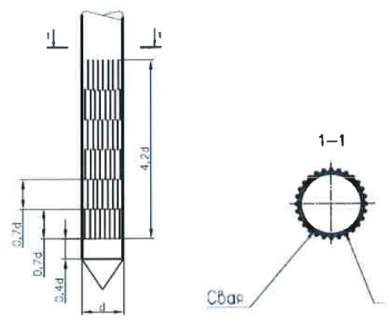
Методика расчета несущей способности свай О 219мм и О 325мм с анкерными наконечниками А2, А3, А4, А5, А6, А7
серии 1.411.3-11см.13 «Свая металлическая трубчатая СМОТ»
5.1.7 Расчет анкерной сваи А7
АНКЕР КОНСТРУКЦИИ ОАО «ФУНДАМЕНТПРОЕКТ» (ГЕРМЕТИЧНЫЙ)
Параметры сваи с анкером типа А7
Параметры анкеров
Диаметр трубы, мм | Арматура А500С 3сп/пс | Анкер А7 из 28 элементов арматуры
219 | 10 | 15,9
325 | 14 | 46,2
Для диаметра трубы 219 мм - диаметр скважины 300 мм, а для диаметра трубы 325 мм - диаметр скважин 450 мм.
Геометрические размеры:
периметр арматуры для сваи диаметра 219 мм
u^{а} = (тт*d )/2*28=(3,14*0,0113)/2*28=0,497 м;
ар219 ap
площадь боковой поверхности арматуры для сваи диаметра 219 мм А^{а} =u^{а} * Lª = 0,497*0,92=0,457 м²;
ар219 ар219 ар219
длина арматуры анкера
L^{а} = 4,2d=4,2* 0,219=0,92 м;
ар219
длина анкерной части сваи
L_{ан219} = 0,4d+4,2d=0,4*0,219+4,2*0,219= 1,0м; Р_{ар} = 0,616*0,153*28*6 = 15,86 кг = 0,016 тс
периметр арматуры для сваи диаметра 325 мм
uª = (тт*d )/2*28=(3,14*0,0155)/2*28 = 0,681 м;
ар325 ap
площадь боковой поверхности арматуры для сваи диаметра 325 мм;
Aª = u^{а} * Lª = 0,681*1,36 = 0,926 м²;
ар325 ар325 ар325
длина арматуры анкера
L_{ар325} = 4,2d = 4,2* 0,325=1,36 м;

Slide 48
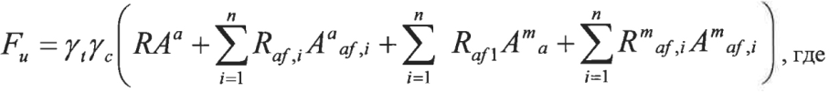

Методика расчета несущей способности свай О 219мм и О 325мм с анкерными наконечниками А2, А3, А4, А5, А6, А7
серии 1.411.3-11см.13 «Свая металлическая трубчатая СМОТ»
- длина анкерной части сваи
L_{ан219} = 0,4d+4,2d=0,4*0,325+4,2*0,325=1,49 м; Р_{ар} =1,208*0,227*28*6 = 46,06 кг = 0,046 тс
Для сваи Ø219x8, L=17 м
Модель 1.
Максимально расчетная нагрузка на сваю: N=N_{вд}+ Р_{св} =30+1,76 = 31,76 тс Р_{св} = Р_{ар} +0,008 +0,99+0,04163*17*1,05=0,016+1,74=1,76 тс
L_{вгр} = 16м А₂₁₉ = 0,038 м
2
U₂₁₉ = 0,688 м L_{нес219} = 13,28 м L_{ан219} = 1,0 м
L_{гл219} =12,28 м
R=135,0 тс/м² по табл. В. 1 (приложение В) принято методом экстраполяции; Расчет несущей способности сваи на сжимающую нагрузку
F_{u} =1*1*[135,0*0,038+5,0*0,7*0,457+5,0*0,7*0,688*1,0+5,0*0,7*0,688*12,28] =
=l*l*(5,13+1,61+2,4+29,57) =1*1(5,13+33,58) = 38,71 тс.
31,76 тс < 33,54 тс - условие выполнено
Расчет на совместное действие выдергивающей нагрузки и касательной силы морозного пучения
т_{fh}*А_{fh}*у_{af}+N_{выд}-Р_{св}*0,9 =13,0*0,7*0,688*0,7+15-1,76*0,9=17,79 тс
F_{r}= 5,0*0,7*0,457+5,0*0,7*0,688*1,0+5,0*0,7*0,688*12,28= 33,58 тс
-несущая способность сваи по боковой поверхности
17,79 тс < 30,53 тс - условие выполняется, то есть свая, при действии сил морозного пучения и выдергивающей нагрузки, остается устойчивой.
Модель 2.
Максимально расчетная нагрузка на сваю: N=N_{вд}+ Р =30+2,73 = 32,73 тс Р= Р_{св}+Р_{б}=1,76+0,97 = 2,73 тс
Р_{св}= Р_{ар}+ 0,008 +0,99+0,04163*17*1,05=0,016+1,74=1,76 тс
Р_{б}= (3,14*0,300 /4*16,0-3,14*0,219 /4*16,0)*1,8=(1,14-0,6)*1,8=0,97 тс
2 2
L_{вгр}= 16 м
L_{нес}=13,28 м

Slide 49


Методика расчета несущей способности свай О 219мм и О 325мм с анкерными наконечниками А2, А3, А4, А5, А6, А7
серии 1.411.3-11см.13 «Свая металлическая трубчатая СМОТ»
R=135,0 тс/м² по табл. В. 1 (приложение В) принято методом экстраполяции; А_{скв300} = 0,071 м
2
U_{скв300} = 0,942 м
R=135,0 тс/м² по табл. В. 1 (приложение В) принято методом экстраполяции; Расчет несущей способности сваи на сжимающую нагрузку
F_{u}=l *1 *[135,0*0,071+0,942*(4,0*13,28)] = 1*1(9,58+50,04)=59,62 тс.
32,73 тс < 51,84 тс - условие выполнено.
Расчет на совместное действие выдергивающей нагрузки и касательной силы морозного пучения
т_{fh}*А_{fh}*у_{af}+N_{выд}-Р*0,9 =13*0,7*0,688*0,7+15-2,73*0,9=16,93 тс
F_{r} = 0,942*(4,0*13,28)=50,04 тс - несущая способность сваи по боковой поверхности
16,93 тс < 45,49 тс - условие выполняется, то есть свая, при действии сил морозного пучения и выдергивающей нагрузки, остается устойчивой.
Для сваи Ø325x8, L=12 м.
Модель 1.
Максимально расчетная нагрузка на сваю: N=N_{вд}+ Р_{св} =30+2,47 = 32,47 тс Р_{св}= Р_{ар}+0,012 +1,62+0,06254*12*1,05=0,046+2,42=2,47 тс
L_{вгр} = 11 м L_{нес325} = 8,28 м; L_{ан325} = 1,49 м; L_{гл325} = 6,79 м;
R=135,0 тс/м² по табл. В. 1 (приложение В) принято методом экстраполяции; А₃₂₅= 0,083 м
2
U₃₂₅ =1,02 м
Расчет несущей способности сваи на сжимающую нагрузку
F_{u} = l*l*[l35,0*0,083+5,0*0,7*0,926+5,0*0,7*1,02*1,49+5,0*0,7*1,02*6,79] =
=1*1*(11,2+3,24+5,32+24,24) =1*1(11,2+32,80) = 44,00 тс.
32,47 тс < 38,26 тс
Расчет на совместное действие выдергивающей нагрузки и касательной силы морозного пучения

Slide 50



Методика расчета несущей способности свай О 219мм и О 325мм с анкерными наконечниками А2, А3, А4, А5, А6, А7
серии 1.411.3-11см.13 «Свая металлическая трубчатая СМОТ»
т_{fh}*А_{fh}*у_{af}+N_{выд}-Р_{св}*0,9 =13,0*0,7*1,02*0,7+15-2,47*0,9=19,26 тс
F_{r} = 5,0*0,7*0,926+5,0*0,7* 1,02*1,49+5,0*0,7*1,02*6,79= 32,80 тс
-несущая способность сваи по боковой поверхности
19,26 тс < 29,82 тс - условие выполняется, то есть свая, при действии сил морозного пучения и выдергивающей нагрузки, остается устойчивой.
Модель 2.
Максимально расчетная нагрузка на сваю: N=N_{вд}+ Р =30+3,96= 33,96 тс Р= Р_{св} +Р_{б}=2,47+1,493=3,96 тс
Р_{св} = Р_{ар}+ 0,012 +1,62+0,06254*12*1,05=0,046+2,42=2,47 тс
Р_{б} =(3,14*0,450 /4*11,0-3,14*0,32574*11,0)*1,8=(1,74-0,91 )*1,8=1,49 тс
2
L_{вгр}=11 м
L_{нес} = 8,28 м
R=135,0 тс/м² по табл. В. 1 (приложение В) принято методом экстраполяции; А_{скв450}= 0,159 м
2
U_{скв450} = 1,41 м Расчет несущей способности сваи на сжимающую нагрузку
F_{u}= l*l*[l35,0*0,159+1,41*(5,0*8,28)] = 1*1(21,46+58,37) = 79,83 тс.
33,96 тс < 69,42 тс - условие выполнено.
Расчет на совместное действие выдергивающей нагрузки и касательной силы морозного пучения
т_{fh}*А_{fh}*у_{af}+N_{выд}-Р*0,9 =13,0*0,7*1,02*0,7+15-3,96*0,9=17,93 тс
F_{r} = 1,41*(5,0*8,28)= 58,37 тс - несущая способность сваи по боковой поверхности
17,93 тс < 53,06 тс - условие выполняется, то есть свая, при действии сил морозного пучения и выдергивающей нагрузки, остается устойчивой.
ВЫВОД:
Для обеспечения несущей способности сваи на вдавливающую, выдергивающую нагрузку и на совместное действие выдергивающей нагрузки и касательной силы морозного пучения требуется принять длину сваи:
диаметром 219 мм - 17,0 м;
диаметром 325 мм - 12 м.

Slide 51
Методика расчета несущей способности свай О 219мм и О 325мм с анкерными наконечниками А2, А3, А4, А5, А6, А7
серии 1.411.3-11см.13 «Свая металлическая трубчатая СМОТ»
ЗАКЛЮЧЕНИЕ
Данная методика расчета несущей способности свай Ø219мм и Ø325мм с анкерными наконечниками А2, АЗ, А4, А5, А6, А7 по серии 1.411.3-11см.13 «Свая металлическая трубчатая СМОТ» позволяет проводить расчеты при проектировании свайных фундаментов с анкерными сваями по серии «Свая металлическая трубчатая СМОТ» для вечномерзлых грунтов.
В данной работе рассмотрены сваи анкерного типа А2, АЗ, А4, А5, А6, А7 по серии 1.411.3-11см.13 «Свая металлическая трубчатая СМОТ» диаметрами 219мм и 325мм с толщиной стенок 8мм погружаемые способами:
для талых грунтов (площадка 1) - буровой способ погружения;
для мерзлых грунтов (площадка 2) - буроопускной способ погружения.
Для талых грунтов и бурового способа устройства сваи заполнение скважины и внутренней полости трубы рекомендуется принять бетоном класса не ниже В15.
Для вечномерзлых грунтов и буроопускного способа погружения сваи заполнение скважины и внутренней полости трубы рекомендуется принять ц.п. раствором марки не ниже М100 или бетоном класса не ниже В7,5, а в пределах слоя сезонного промерзания оттаивания - бетоном класса не ниже В15.
Несущая способность сваи для восприятия вдавливающей и выдергивающей нагрузок, а также на совместное действие выдергивающей нагрузки и касательной силы морозного пучения определялась для двух моделей контакта сваи:
модель 1 - несущая способность сваи рассчитывается на контакте металл - раствор;
модель 2 - несущая способность сваи рассчитывается на контакте раствор - грунт.
Для сравнения различных видов анкеров для всех типов геологических условий и для обеих расчетных моделей также рассчитана несущая способность «эталонной» сваи из металлической трубы без анкеров, имеющей диаметры, соответствующие рассмотренным анкерным сваям.

Slide 52
Методика расчета несущей способности свай О 219мм и О 325мм с анкерными наконечниками А2, А3, А4, А5, А6, А7
серии 1.411.3-11см.13 «Свая металлическая трубчатая СМОТ»
Рекомендации по применению анкеров А2, АЗ, А4, А5, А6, А7 по серии 1.411.3-11см. 13
«Свая металлическая трубчатая СМОТ» по типам грунтов:
Для талых «слабых» грунтов, т.е. грунтов с низкими прочностными характеристиками рекомендуется применять сваи СМОТ по серии 1.411.3-11см.13 с анкерами тип А12 (методика расчета для винтовых свай в соответствии с СП24.13330.2011 (СНиП 2.02.03-85)).
Для талых грунтов рекомендуется применять сваи СМОТ по серии 1.411.3-11см.13 без анкеров забивным (бурозабивным) способом погружения или сваи СМОТ по серии 1.411.3- 11см.13 с анкерами тип А12 (методика расчета для винтовых свай в соответствии с СП24.13330.2011 (СНиП 2.02.03-85)).
Для вечномерзлых грунтов для металлической сваи без анкеров (эталонная свая), а также с анкерами (тип А2, АЗ, А4, А6, А7) при устройстве буроопускным способом, принимаем что срыв происходит по контакту металл-раствор, как на вдавливающие, так и на выдергивающие нагрузки (рекомендуется использовать методику расчета по модели 1).
Для вечномерзлых грунтов для металлической сваи с анкерами (тип А5) при устройстве буроопускным способом, принимаем что срыв будет происходить при действии сжимающей нагрузки по контакту металл-раствор (рекомендуется использовать методику расчета по модели 1), а при действии выдергивающих нагрузок по контакту бетон-грунт (рекомендуется использовать методику расчета по модели 2).
Перед массовым погружением свай рекомендуется выполнить пробное погружение свай и произвести испытание их на вдавливающую и на выдергивающую нагрузку для определения несущей способности свай.
Испытываемые сваи следует предусмотреть в проекте оснований и фундаментов. По результатам испытания свай откорректировать несущую способность.

Slide 53
ОАО «Фундаментпроект», г. Москва
Методика расчета несущей способности свай Ø219 мм и Ø325 мм с анкерными наконечниками А2, А3, А4, А5, А6, А7 серии 1.411.3-11см.13 «Свая металлическая трубчатая СМОТ».
Л-86065
Заказ №189 Формат 60Х60 1/16 Усл.-печ.л.2,52 Тираж 1500 экз.
Усл.кр.-отт. 2,52
Подп. в печать 29/12-2015
Бумага офсетная

